Slide 1
APPARATO SCHELETRICO
-Scheletro Assile-

Slide 2
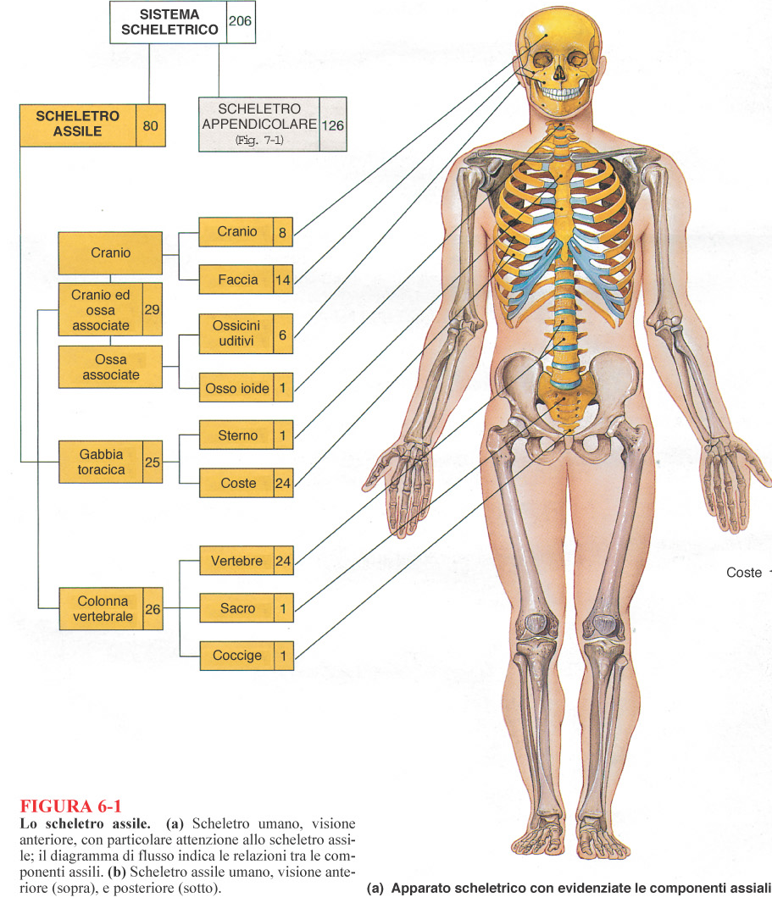
SCHELETRO ASSILE: Cranio (ed ossa associate), Colonna vertebrale , Gabbia toracica (coste e sterno) (80 ossa)
SCHELETRO APPENDICOLARE: Arti Superiori, Inferiori e Cingoli (scapolare e pelvico) che li collegano al tronco (126 ossa)
(206 ossa totali)

Slide 3
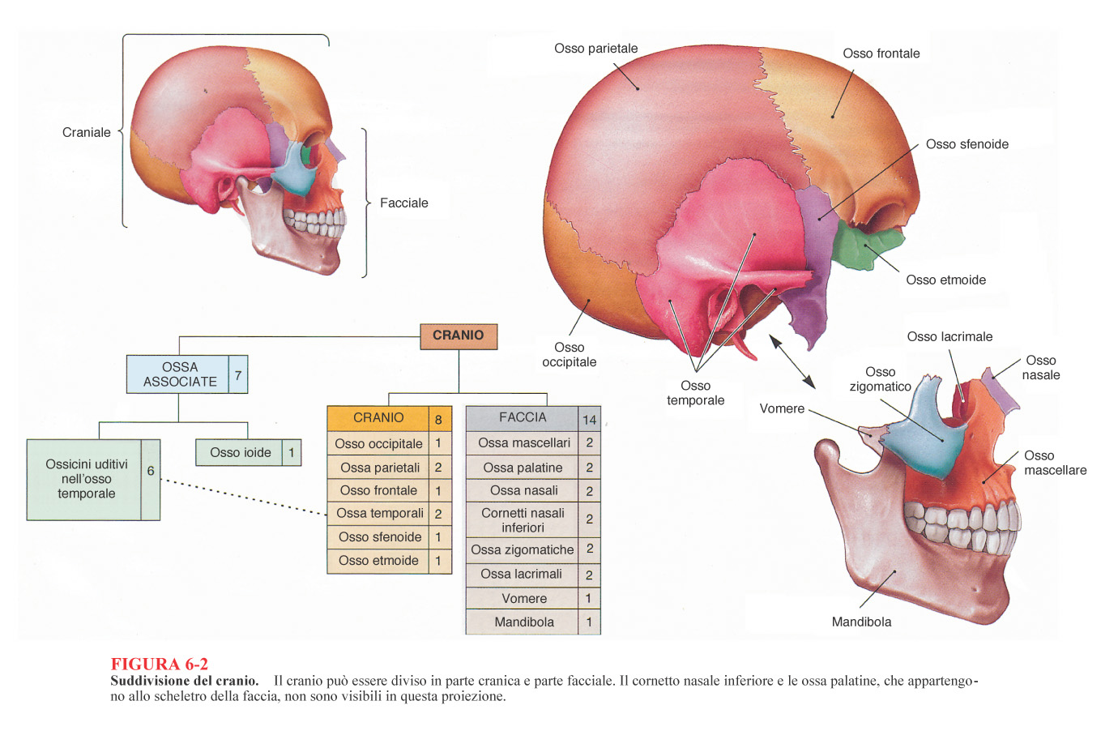
CRANIO
Neurocranio
NEUROCRANIO
SPLANCNOCRANIO
8 TOTALI
14 TOTALI
Neurocranio: circonda e protegge l’encefalo
Splancnocranio: sostiene i primi tratti dei sistemi respiratorio e digerente

Slide 4
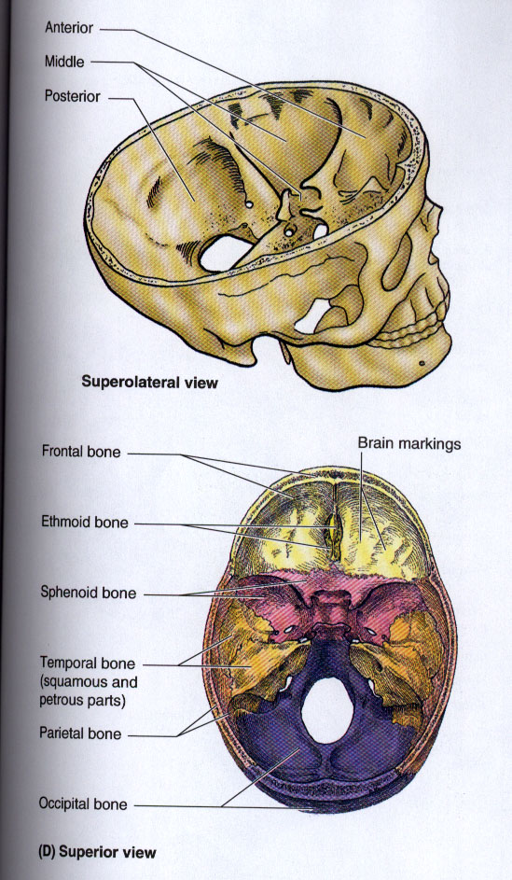
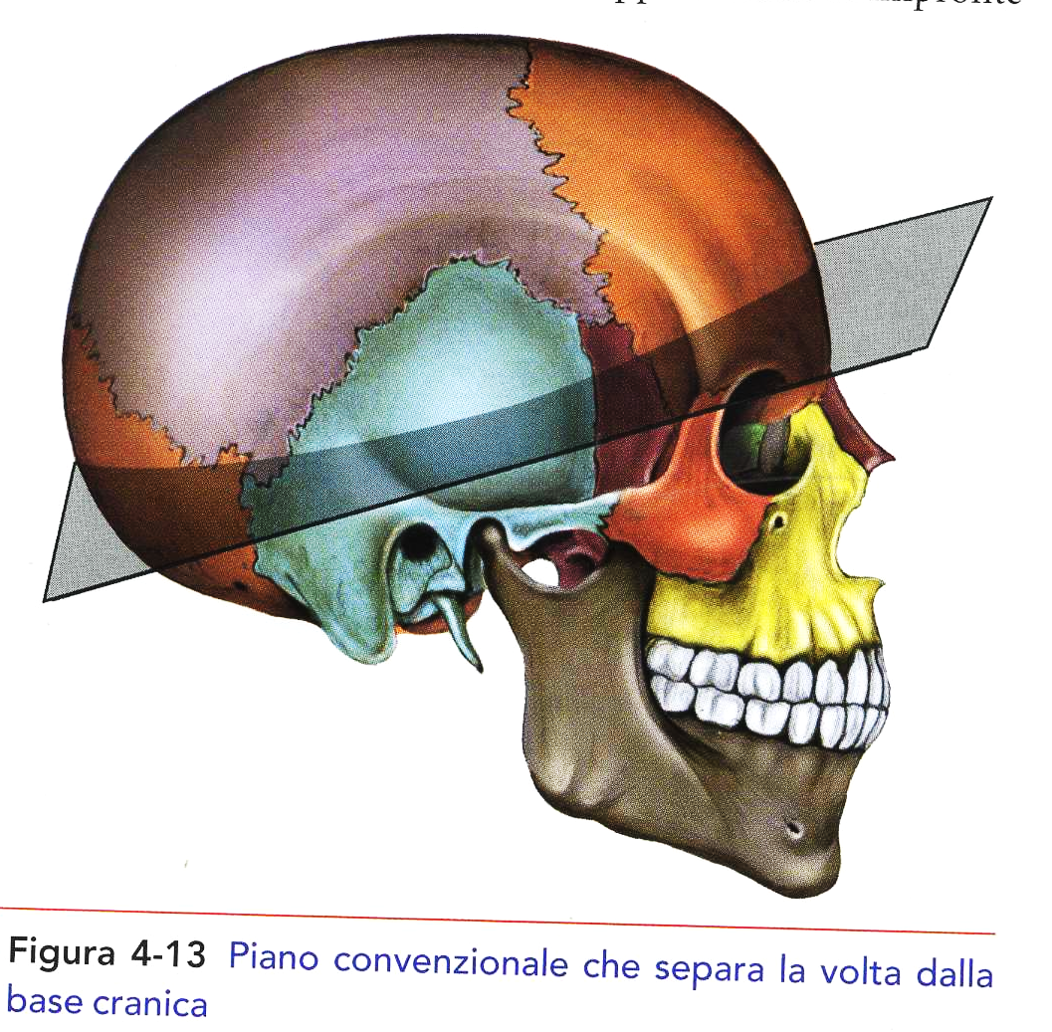
Neurocranio: volta (calotta) e base (basicranio)
8 ossa piatte:
- 4 pari
- 4 impari e mediane

Slide 5
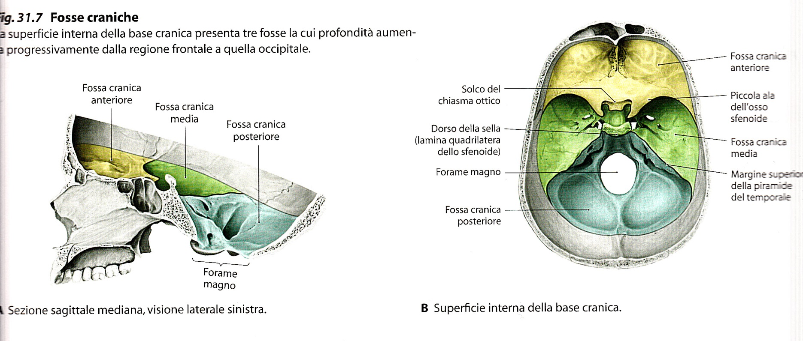
Neurocranio: basicranio -> faccia interna
Fosse craniche: Anteriore; Media; Posteriore

Slide 6
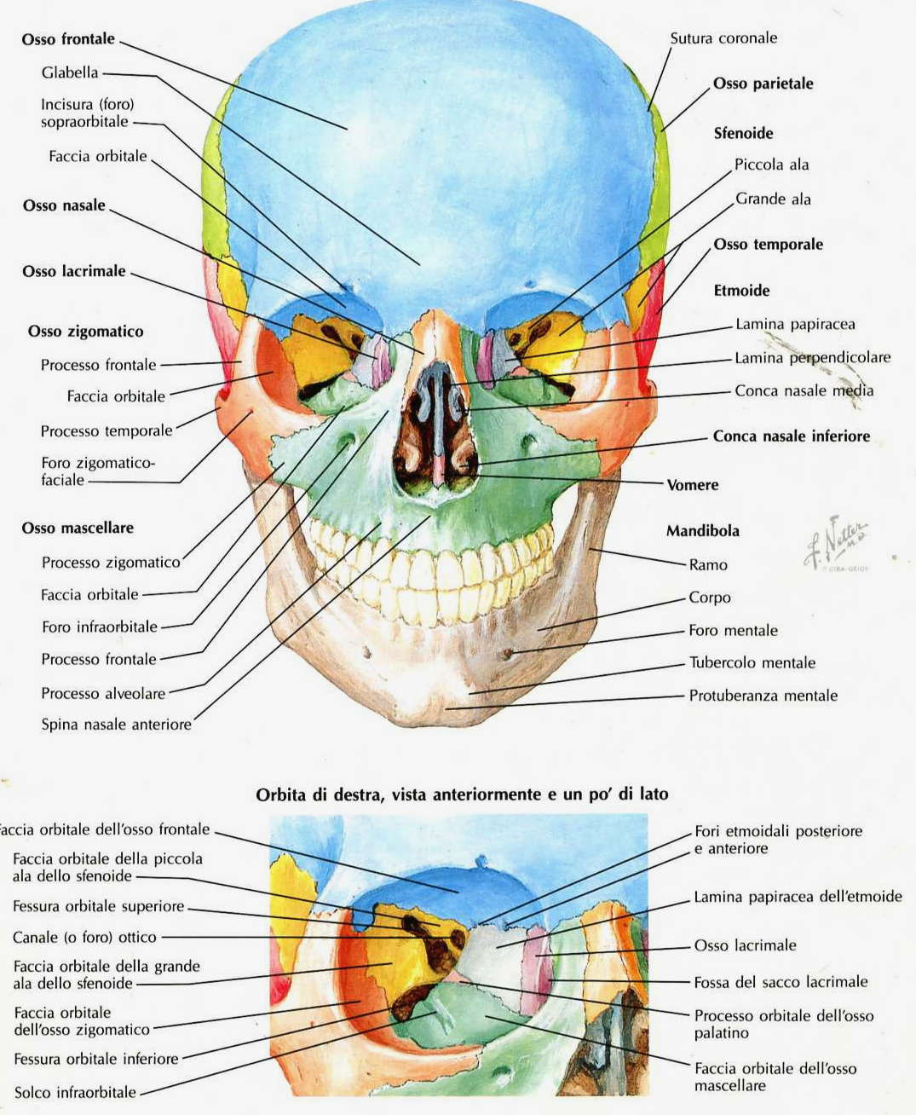
Frontale
Impari mediano
Concorre alla formazione della volta delle orbite
Si articola con:
parietali, etmoide, sfenoide
mascellari, nasali, lacrimali, zigomatiche

Slide 7
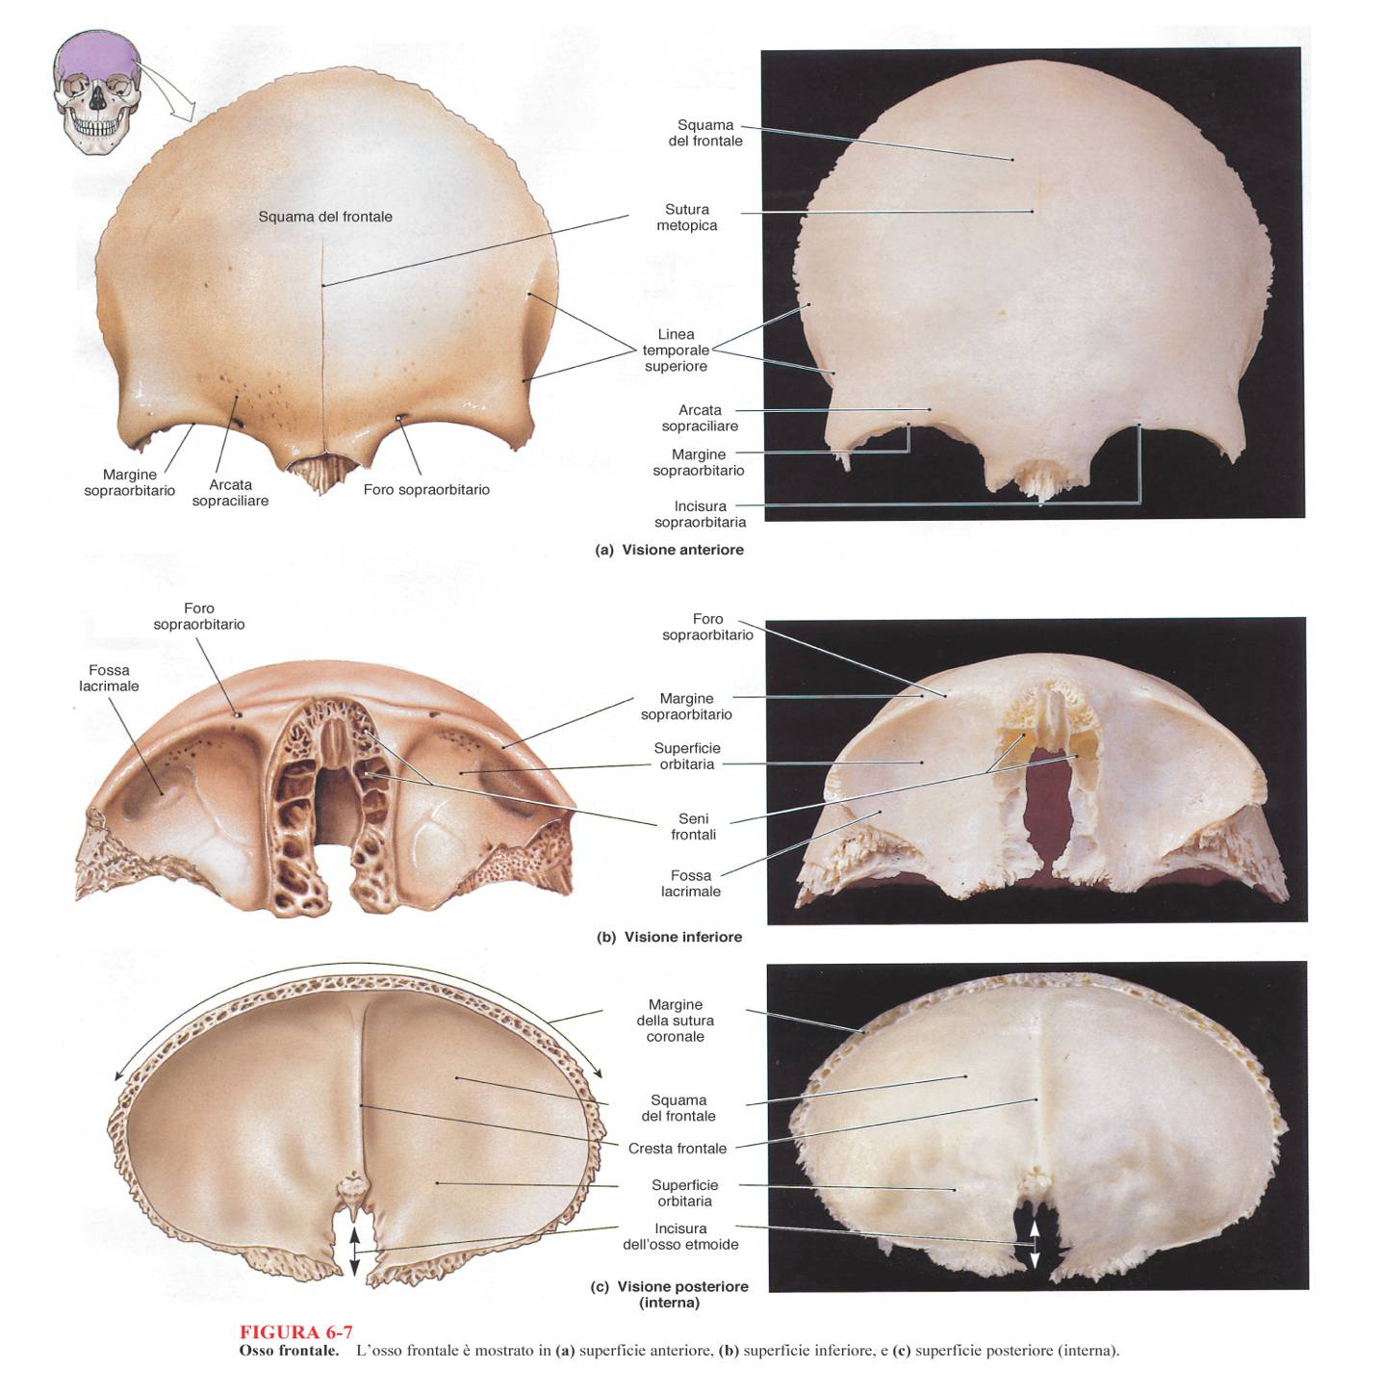
Margine nasale
Bozze frontali
Processo zigomatico
(Arteria e nervo sopraorbitari)
Frontale
Porzione verticale laminare (Squama)
Porzione orizzontale (inferiore ) -> parte orbitaria e nasale
Margine sovraobitario
Incisura etmoidale

Slide 8
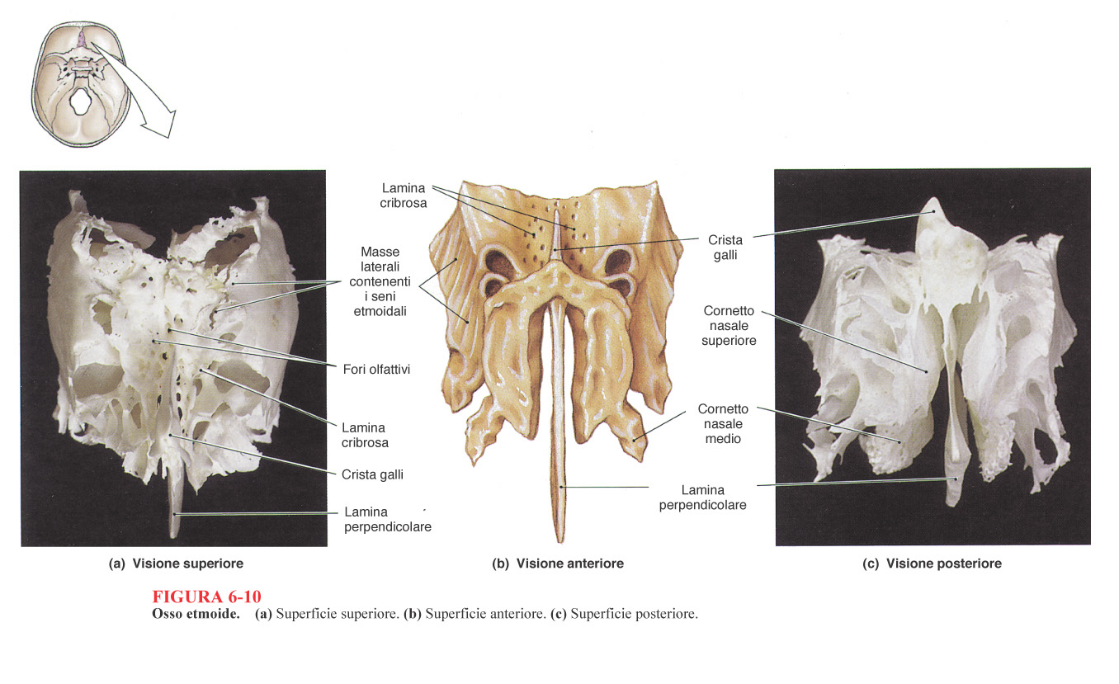
Etmoide osso impari, mediano
Partecipa alla formazione della
Fossa cranica anteriore con il frontale,
cavità nasali e porzione superiore del setto nasale,
cavità orbitarie

Slide 9
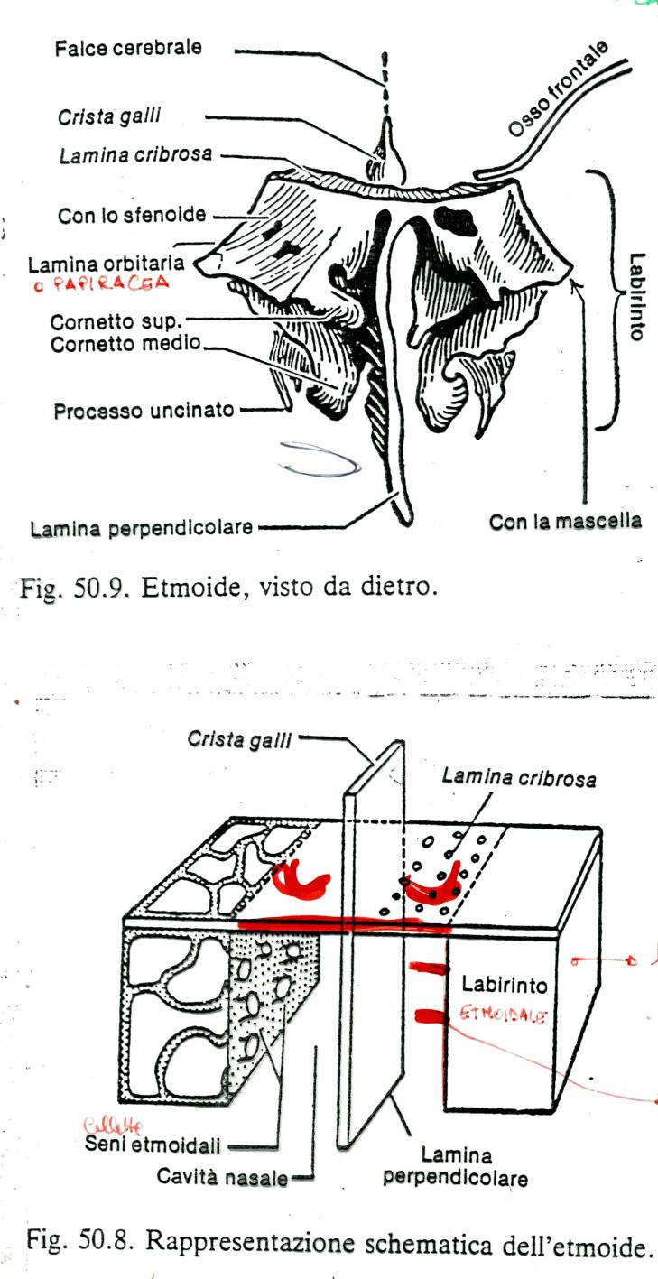
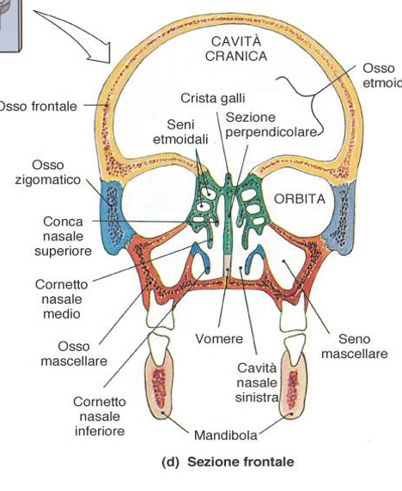
Rappresentazione schematica dell’ETMOIDE
Incisura etmoidale
Cellule
Lamina orbitaria
Inserita nell’incisura etmoidale
Masse laterali o labirinti etmoidali
Tra cavità orbitarie e nasali
L’etmoide si articola con:
Frontale, Sfenoide, Mascellari, Palatine, Nasali, Lacrimali e Vomere (e cartilagine del setto)

Slide 10
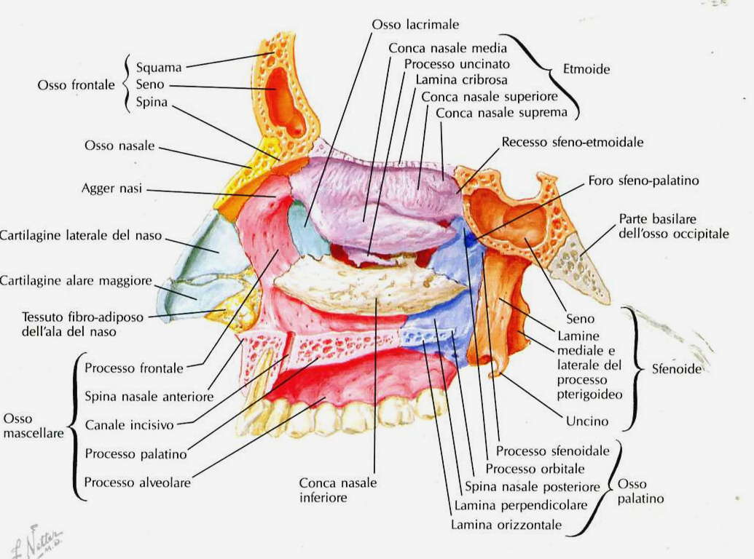
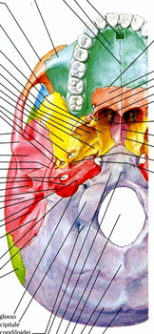
Sfenoide: osso impari mediano
- Partecipa alla formazione:
Fossa cranica ant (piccola parte) e media
Cavità nasali
Cavità orbitarie
(parte mediale)
Concorre alla formazione delle cavità nasali: volta (facce ant e inf del corpo) e parete lat – post (coane)
NB: corpo con seno sfenoidale
- Si articola con frontale, etmoide, parietali, temporali, occipitale+ vomere, zigomatiche, palatine

Slide 11
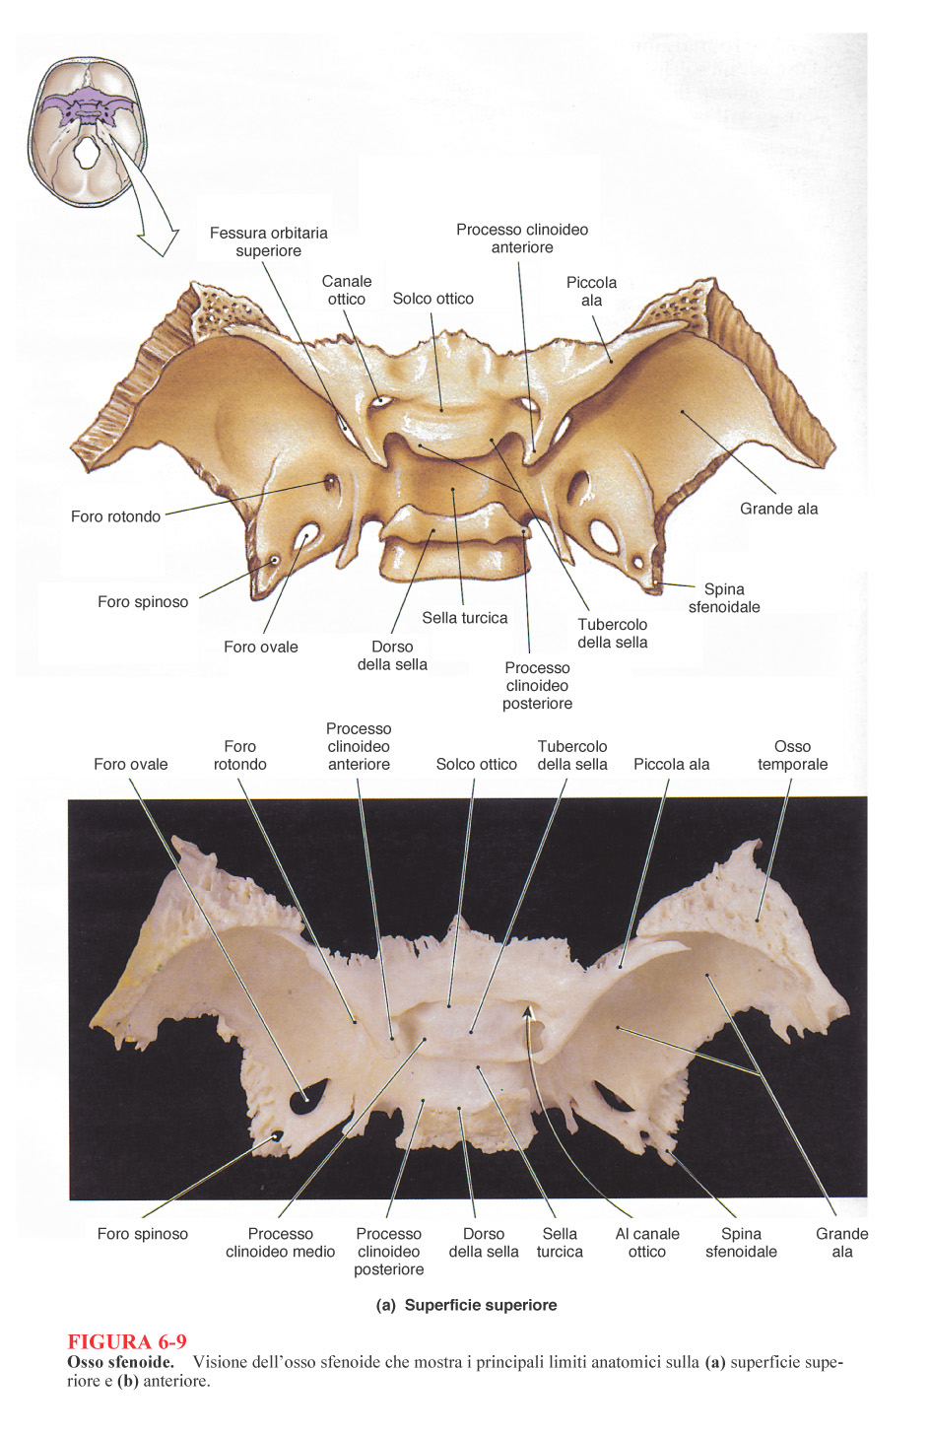
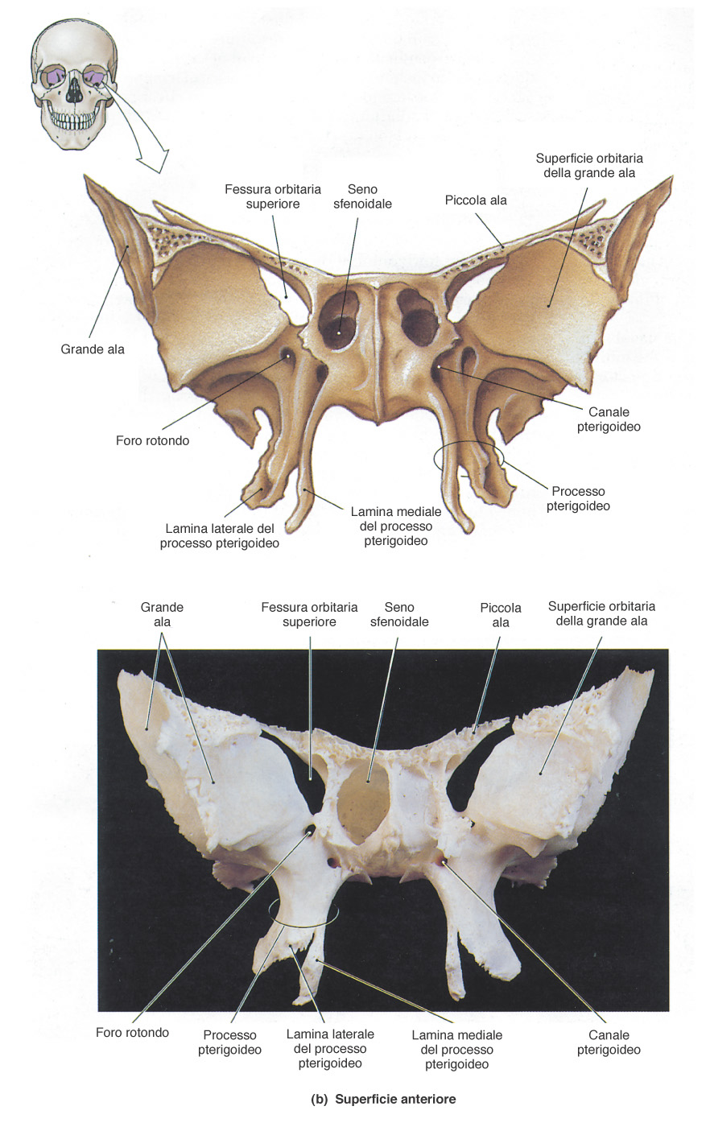
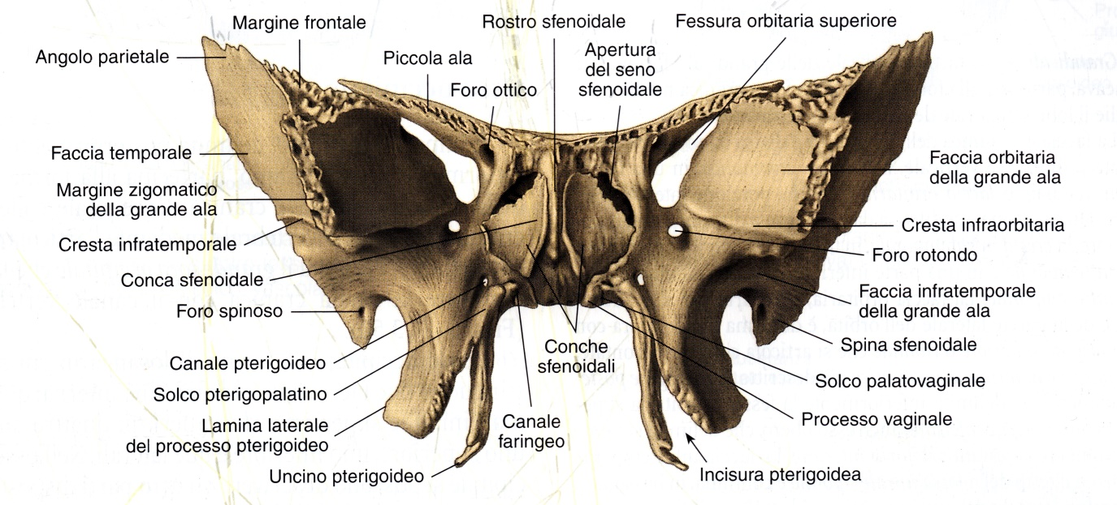
Faccia endocranica
SFENOIDE
(Nervo ottico (II) A. oftalmica)
CORPO cuboide
3 PAIA DI APPENDICI:
Piccole ali
Grandi ali
Processi pterigoidei
(cavità nasali, inserzione a
muscoli che muovono la mandibola;
insieme a mascellari e palatine
Formano la Fossa Pterigopalatina)
Margine squamoso
N. mascellare
(Ramo meningeo del V
A. Meningea media)
(N. Mandibolare
A. Piccola meningea)
Visione anteriore
Margine zigomatico

Slide 12
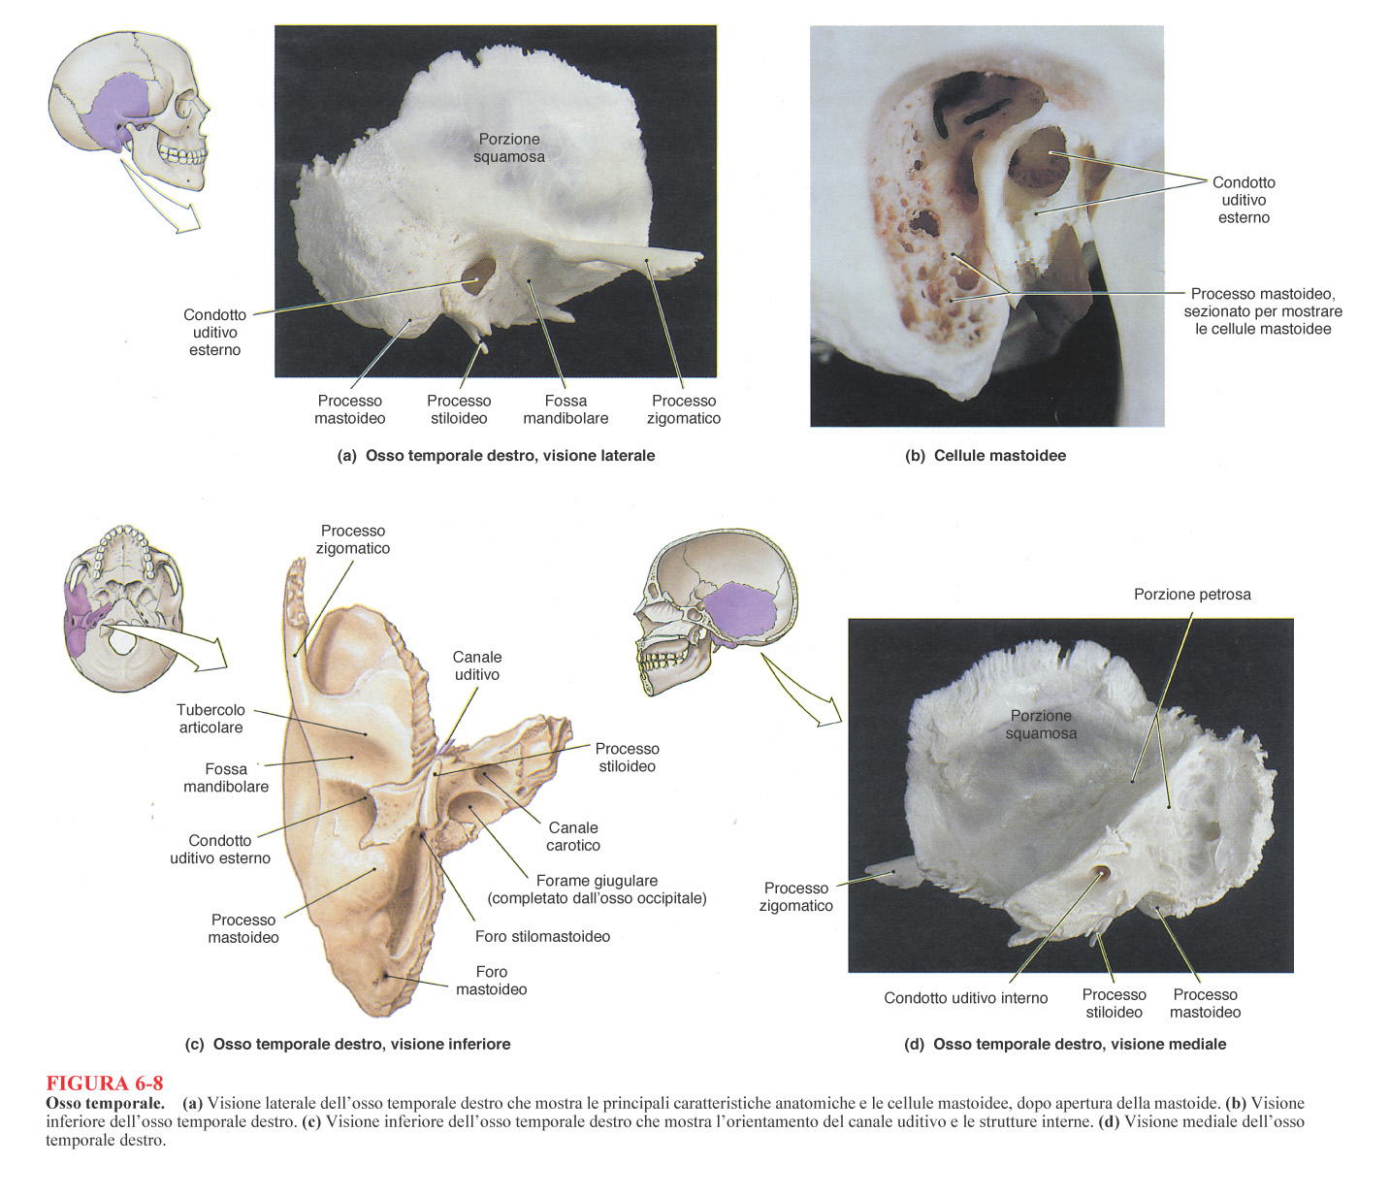
Temporale: Pari Costiuite da: SQUAMA
PARTE MASTOIDEA
ROCCA PETROSA o PIRAMIDE
Articolano con occipitale, parietali, grandi ali sfenoide, zigomatico, mandibolare
(Muscoli del collo)
(Muscoli e legamenti di lingua e collo)
(N. Faciale VII
A. stilomastoidea)
(N. Faciale VII
Vestibolo-cocleare VIII
Vasi labirintici)

Slide 13
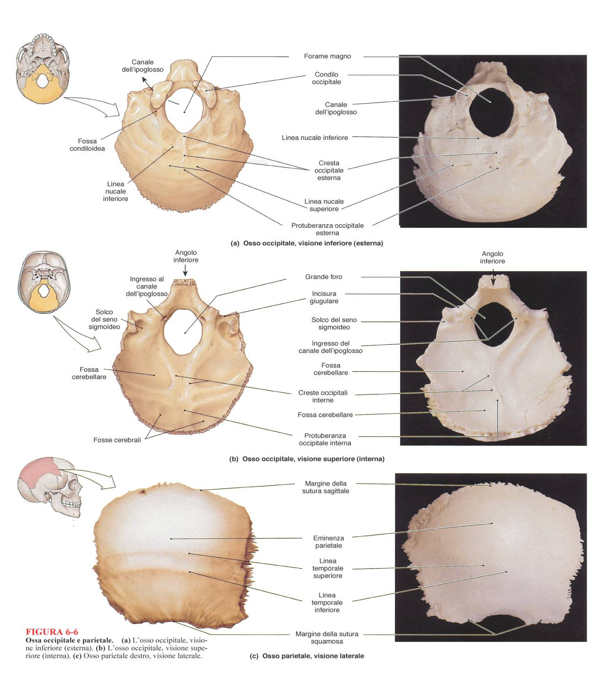
CLIVO (Sincondrosi (sinostosi) con corpo dello sfenoide)
Occipitale
- Impari
- Situato post/inf
- Si articola con sfenoide , parietali, temporali e atlante
Costiuto da:
Squama
Porzione basilare
Porzioni laterali
Parietale
- Pari
Forma quadrangolare
Si articola con controlaterale, frontale, temporale, occipitale, sfenoide

Slide 14
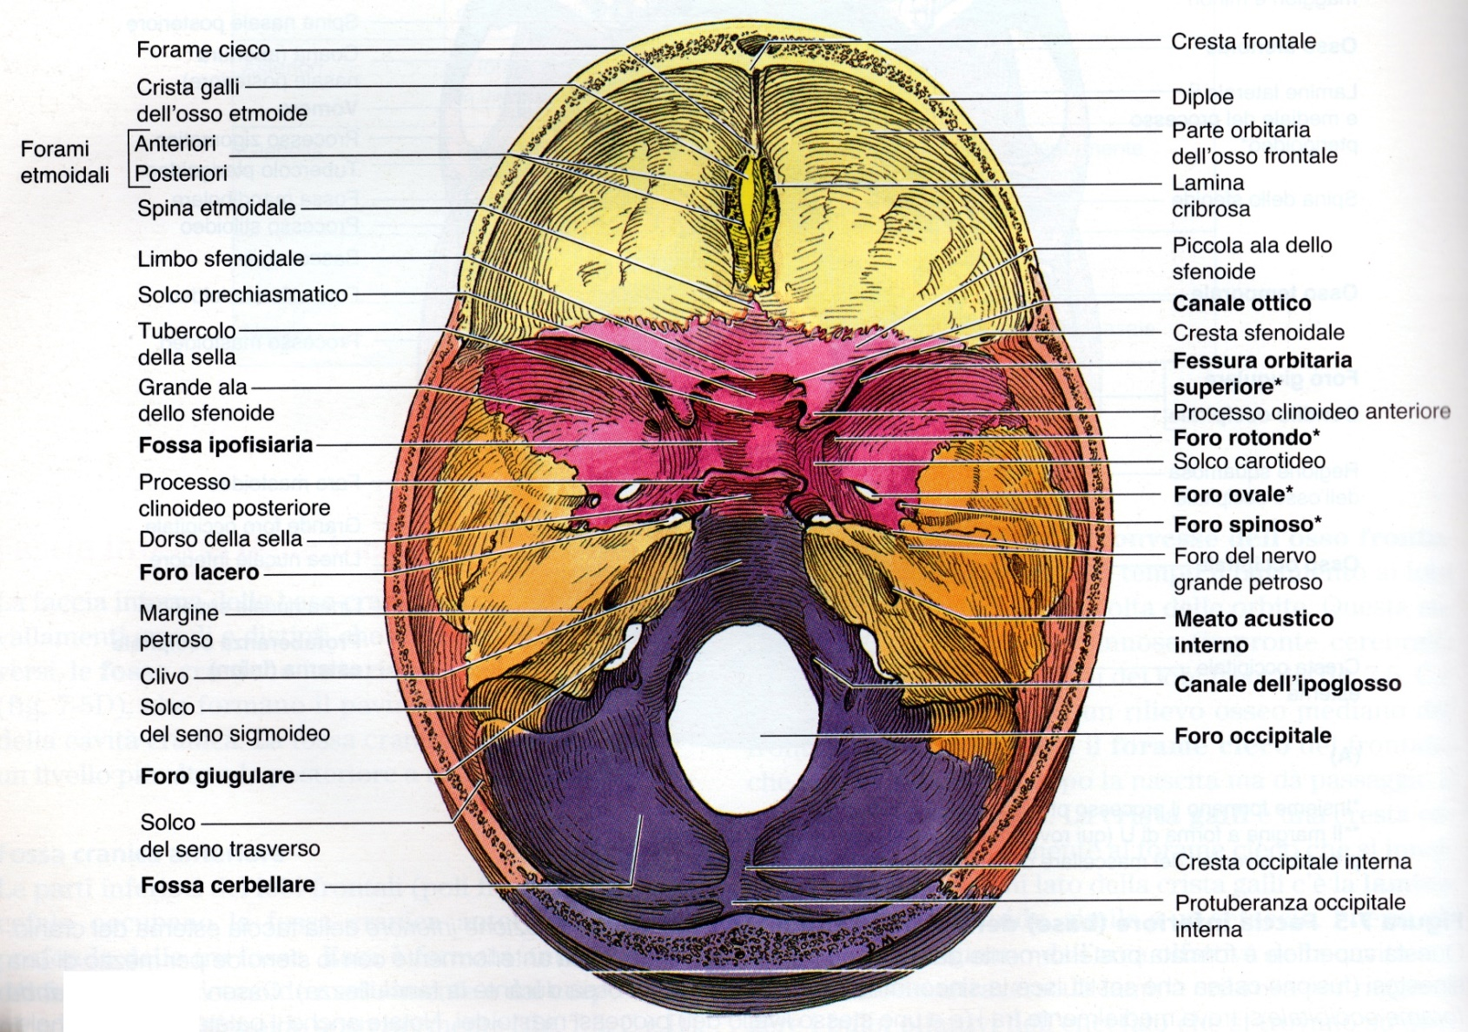
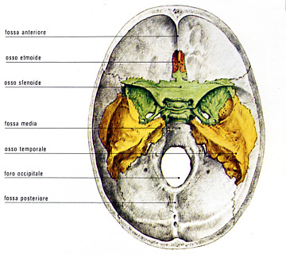
Faccia interna della base cranica
F infratemp
*
XII
Fessura orbitaria superiore: vene e nervi oftalmici (n oculomotore III, n trocleare IV, n oftalmico V, n abducente VI NC e fibre simpatiche)
Foro rotondo: nervo mascellare (V2 NC)
Foro ovale: nervo mandibolare (V3 NC), piccola arteria meningea
Foro spinoso: vasi meningei medi, ramo meningeo del nervo mandibolare
Foro lacero: arteria carotide interna
Foro giugulare: seno sigmoideo-vena giugulare interna
* N Faciale (VII) e vestibolococleare (VIII)

Slide 15
SPLANCNOCRANIO
Neurocranio
NEUROCRANIO
SPLANCNOCRANIO
8 TOTALI
14 TOTALI
Neurocranio: circonda e protegge l’encefalo
Splancnocranio: sostiene i primi tratti dei sistemi respiratorio e digerente

Slide 16
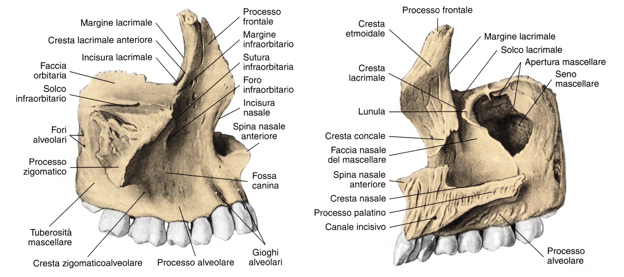
Ossa mascellari
Cavità orbitarie
Cavità nasali
Cavità buccale
Accoglie i denti superiori
Costituite da:
- 1 CORPO
- 4 PROCESSI
(A e N infraorbitari)
Canali
incisivi
(Vasi e nervi alveolari superoanteriori)
(Vasi e nervi alveolari superoposteriori)
Faccia laterale
Faccia mediale

Slide 17
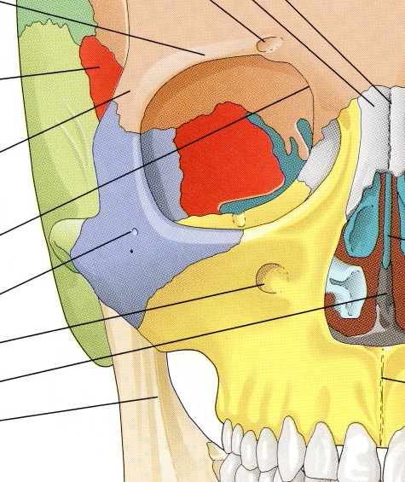
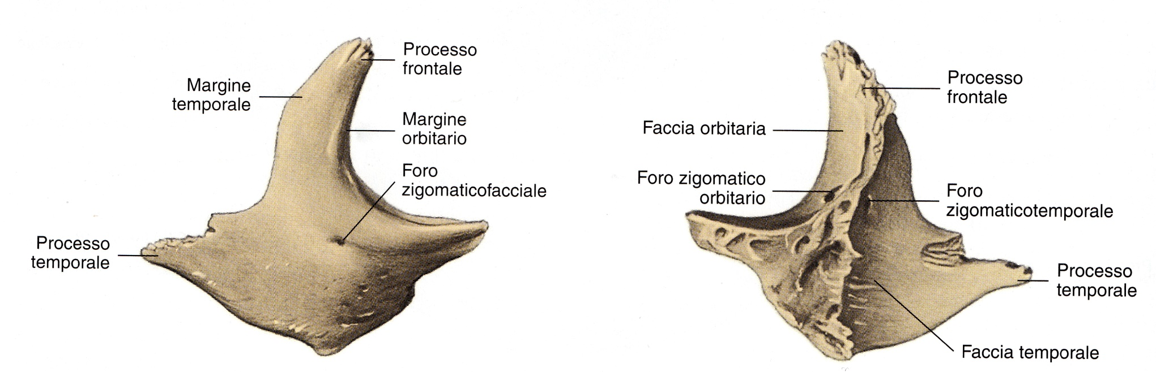
Ossa zigomatiche
Rapporti:
Mascellare
Frontale
Temporale
Sfenoide
Canale zigomatico: nervo zigomatico (ramo del nervo mascellare del trigemino)

Slide 18
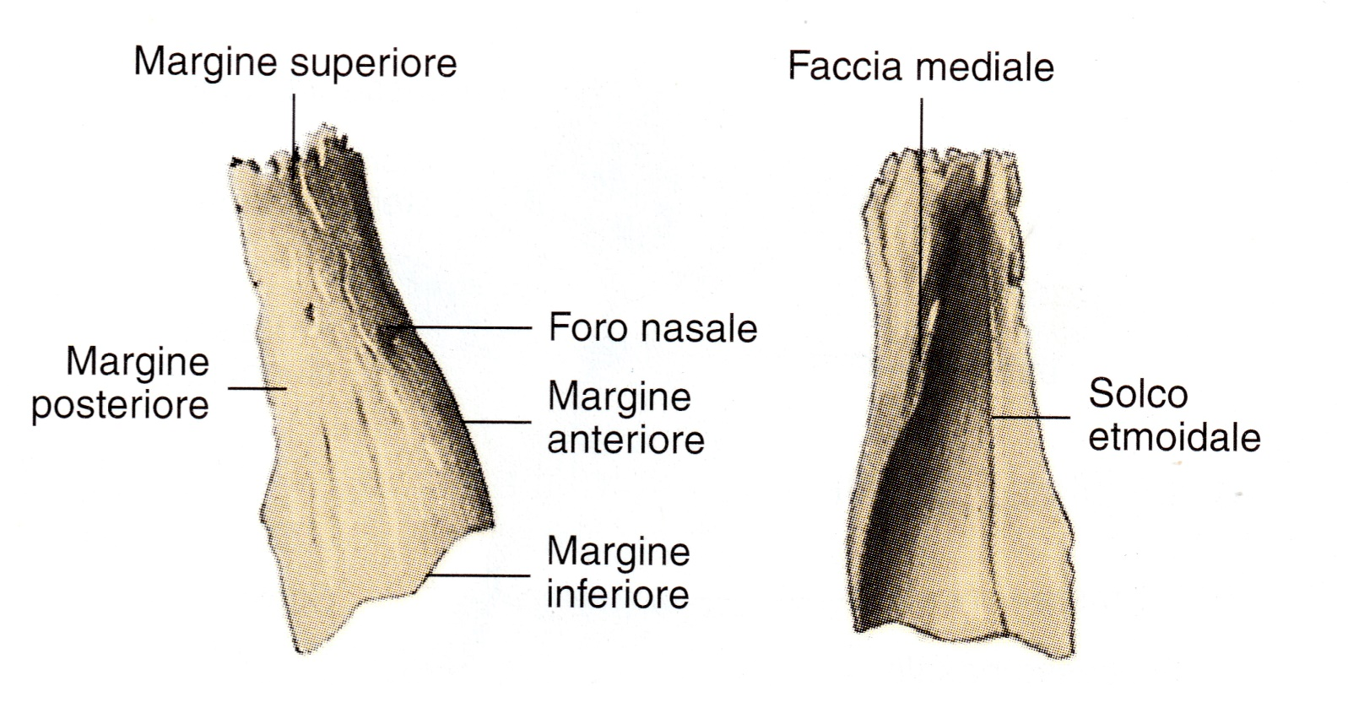
Ossa nasali
Rapporti:
Nasale controlaterale
Etmoide (lamina perpendicolare)
Frontale (spina nasale)
Mascellare (processo frontale)

Slide 19
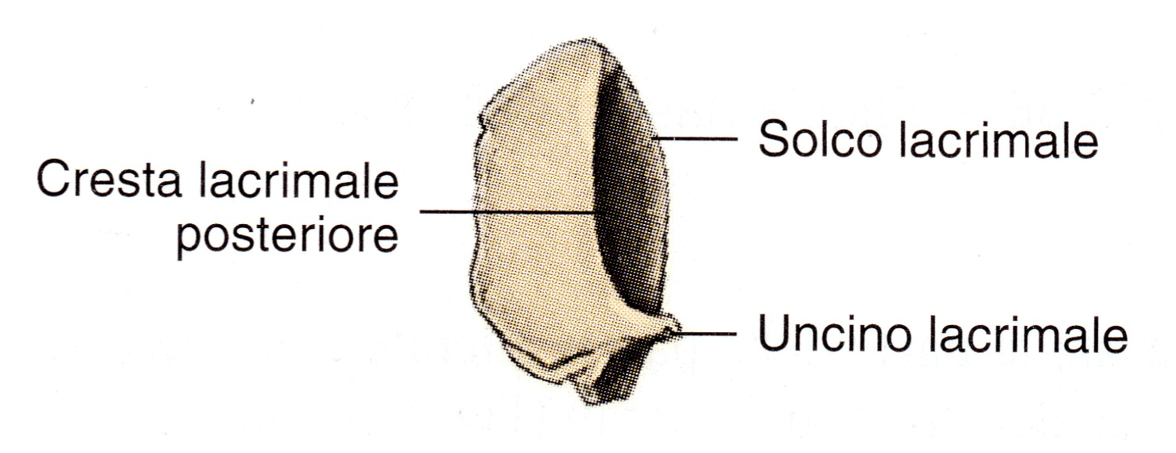
Ossa lacrimali
Rapporti:
Frontale (margine superiore)
Mascellare (processo frontale) (margine anteriore) (incisura lacrimale)
Mascellare e conca nasale inf. (margine inferiore)
Lamina orbitaria della massa orbitaria dell’etmoide (margine posteriore)

Slide 20
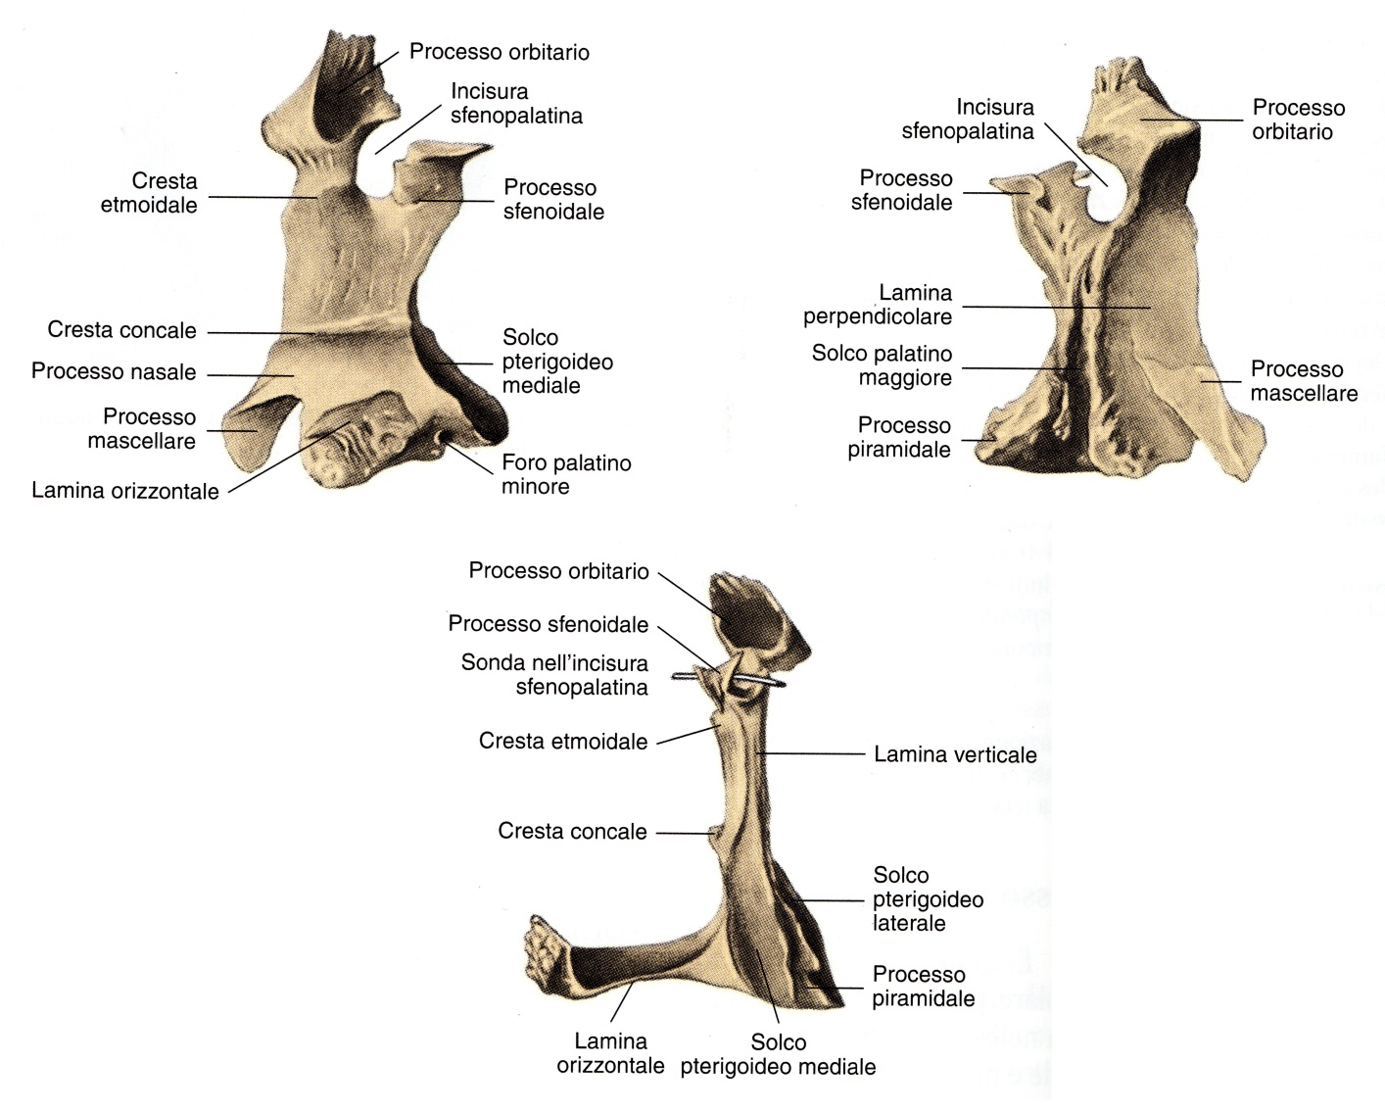
Ossa palatine
Rapporti:
Palatino controlaterale
Mascellare
Sfenoide
Etmoide
Cornetto inferiore
Vomere
(comunicazione tra fossa pterigopalatina e cavità nasali)
Faccia nasale
Faccia mascellare
Margine posteriore

Slide 21
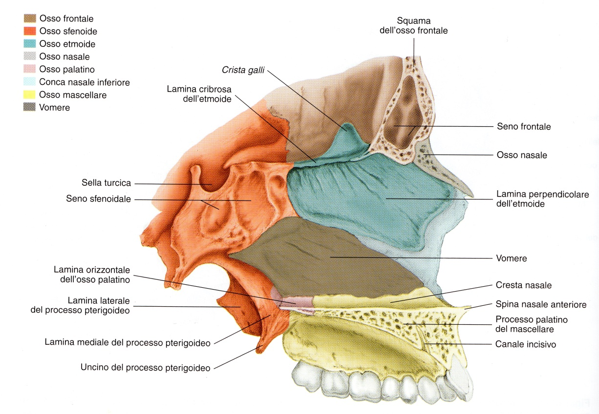
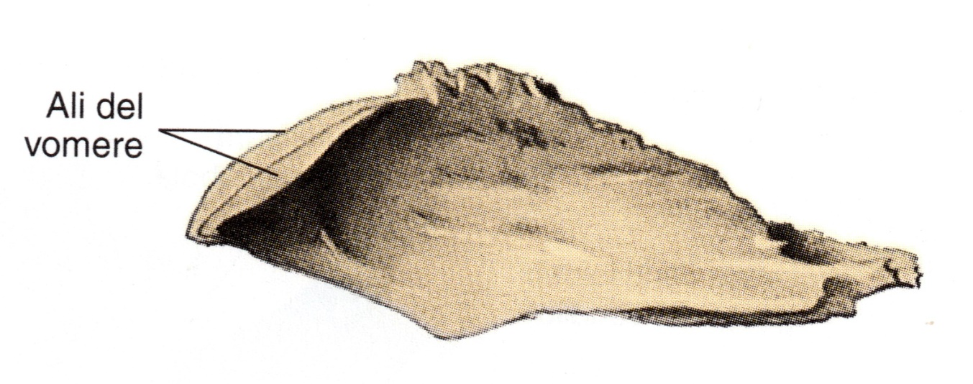
Vomere
Rapporti:
Ossa palatine
Ossa mascellari (processo palatino)
Cartilagini del setto
Sfenoide
Etmoide

Slide 22
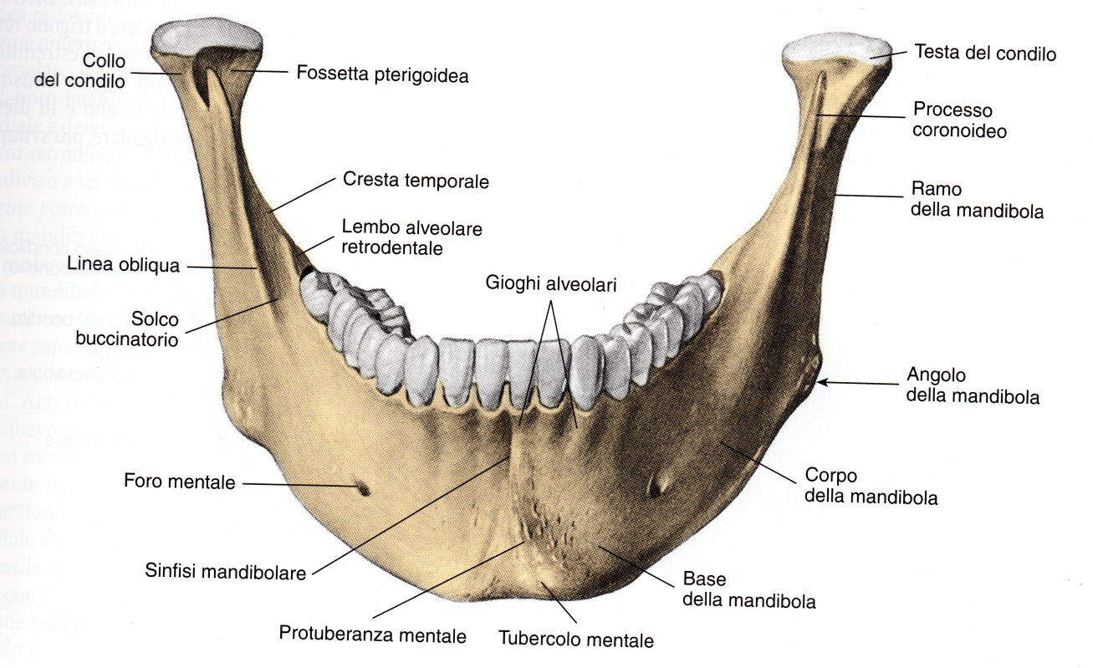
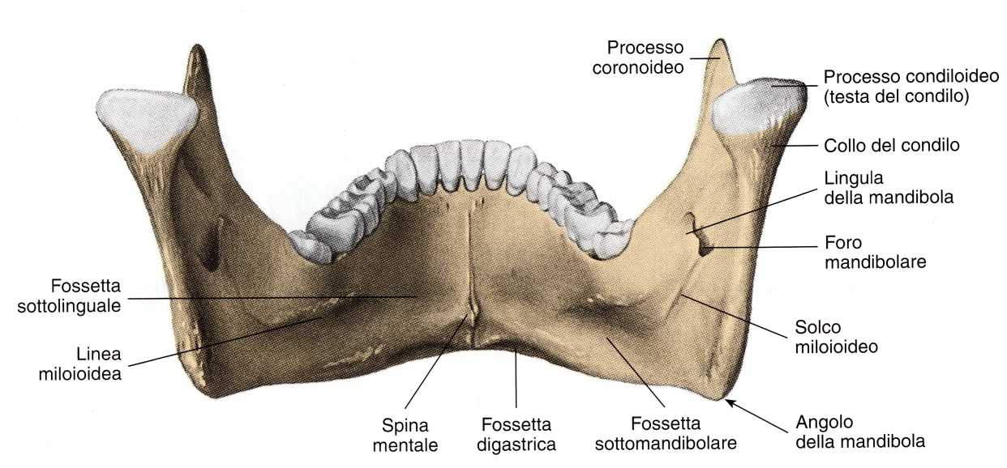
Mandibola
Ramo della mandibola
Canale mandibolare
(Vasi e nervi alveolari inferiori)
Corpo della mandibola
Processo alveolare
(M Miloioideo)
(M Genioglossi
M Genioioidei)

Slide 23
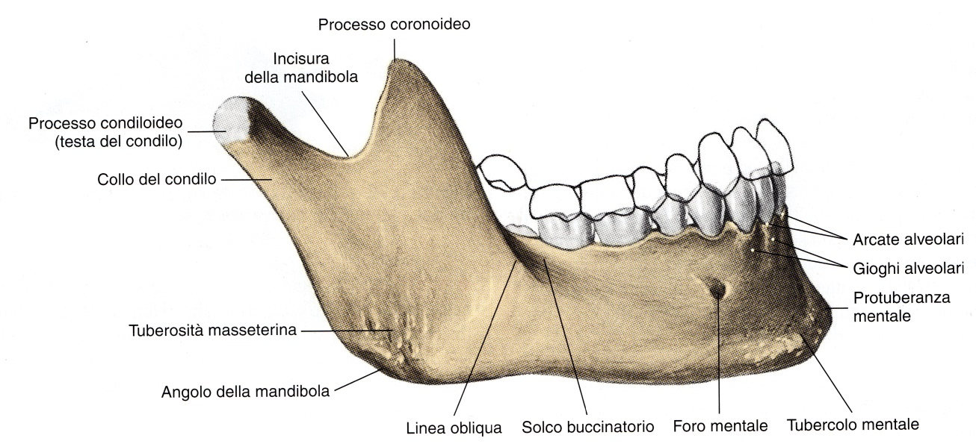
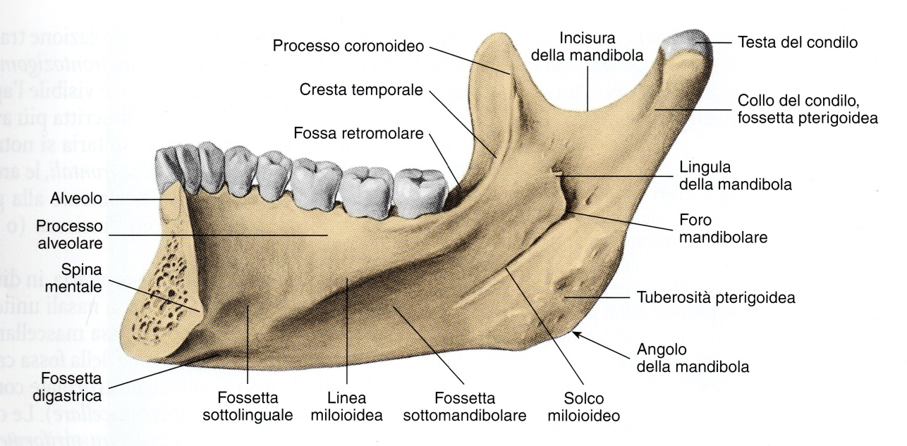
Rami della mandibola
Vasi e nervo masseterini
Legamento sfenomandibolare
(Vasi e nervi alveolari inferiori)
(M Pterigoideo mediale)

Slide 24
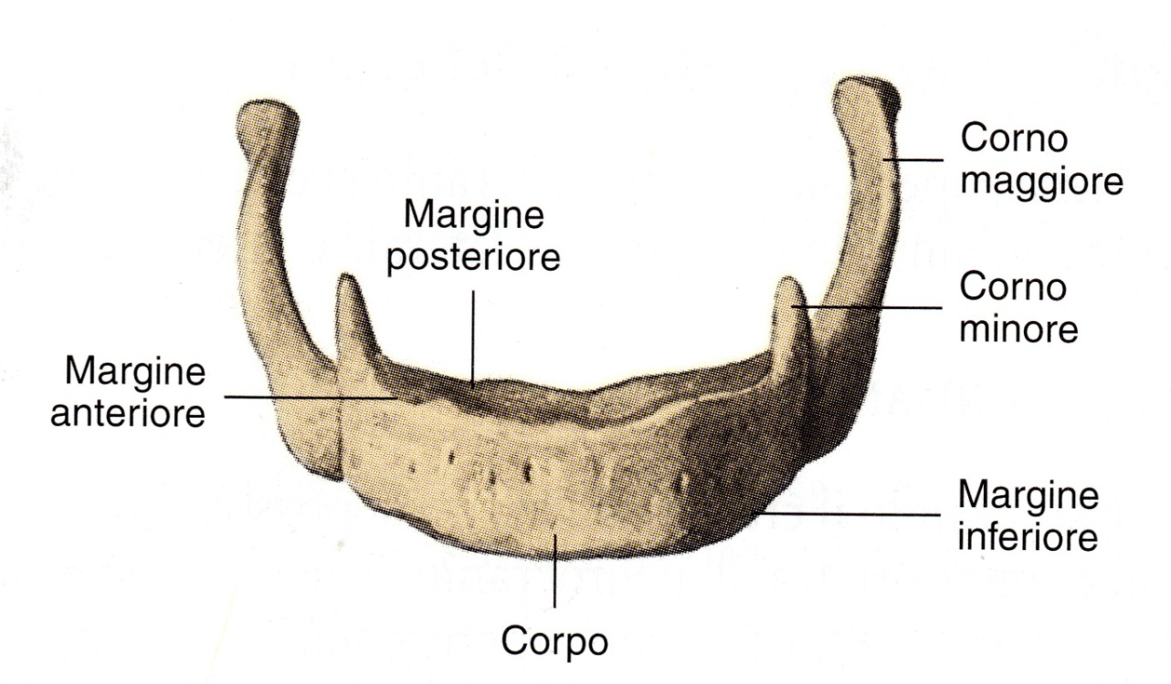
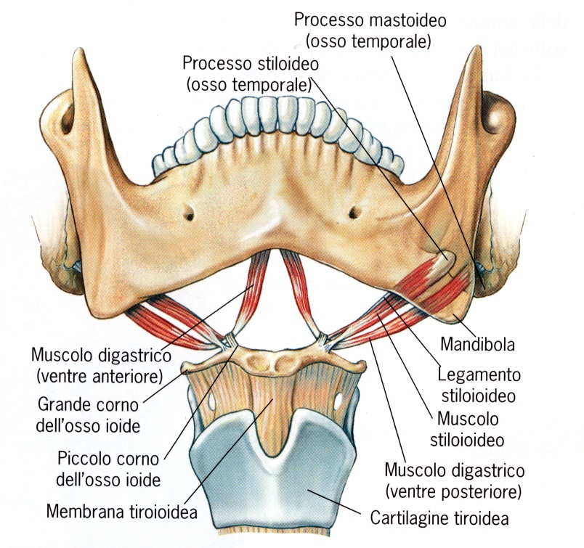
Osso ioide

Slide 25
Cavità comuni a neurocranio e a splancnocranio
Cavità orbitarie
Cavità nasali
Fossa temporale
Fossa infratemporale
Fossa pterigopalatina

Slide 26
Cavità orbitarie
Fessura orbitaria superiore (fossa cranica media): vene oftalmiche e nervi (oculomotore comune III, trocleare IV, abducente VI, ramo oftalmico del trigemino)
Fessura orbitaria inferiore: ramo mascellare del trigemino

Slide 27
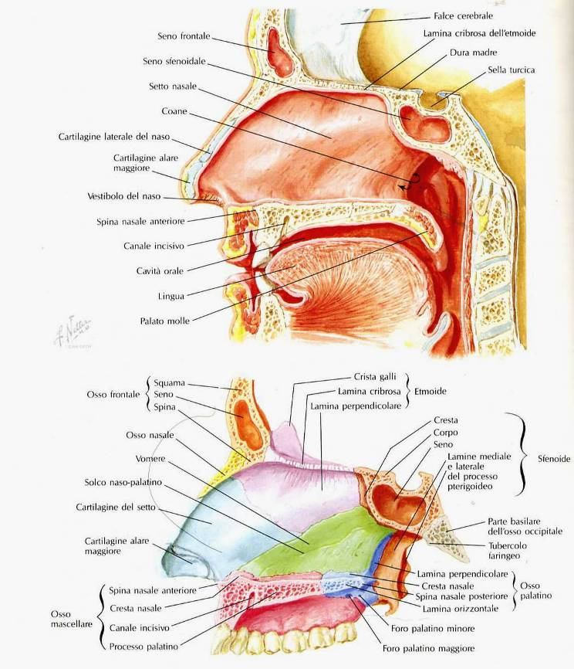
Cavità nasali
Coane
Apertura piriforme
Setto nasale

Slide 28
Cavità nasali
Volta
Parete laterale:
Mascellare
Etmoide
Palatino
(Conche nasali)
Base
Scheletro della parete laterale della cavità nasale

Slide 29
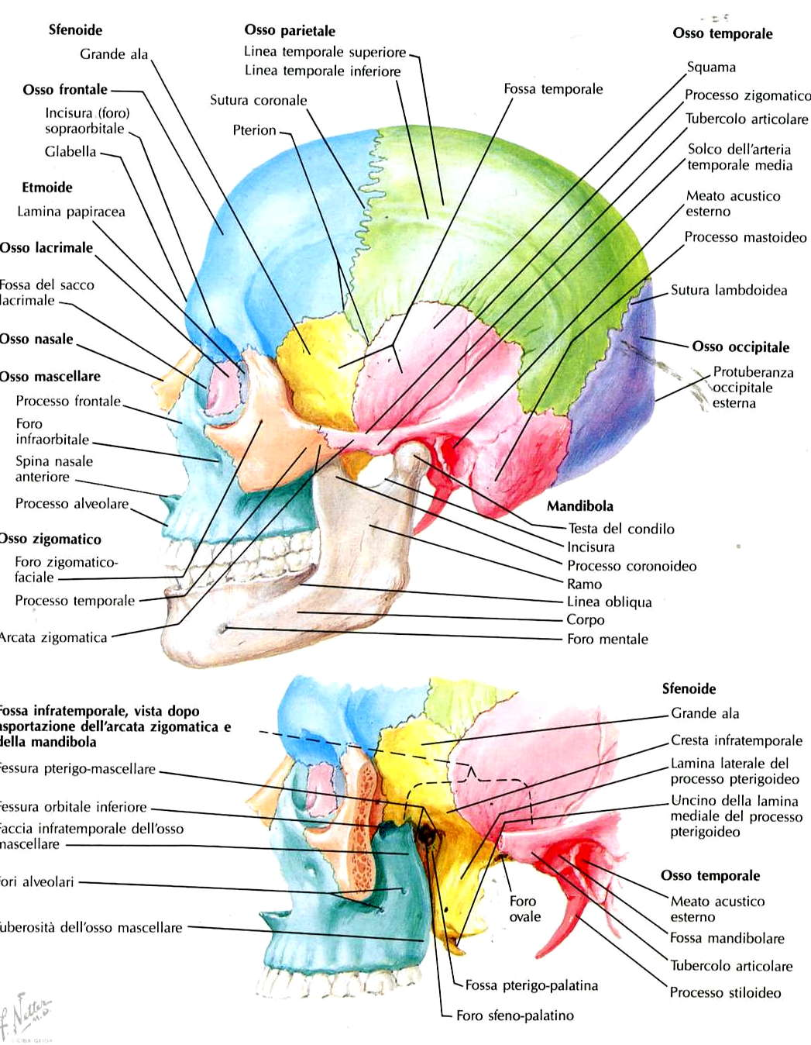
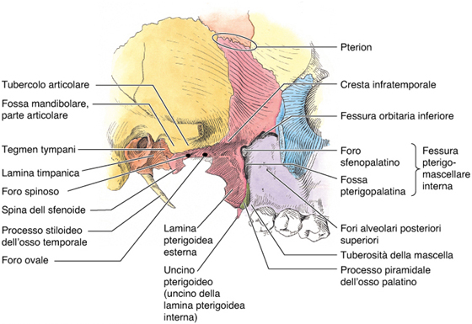
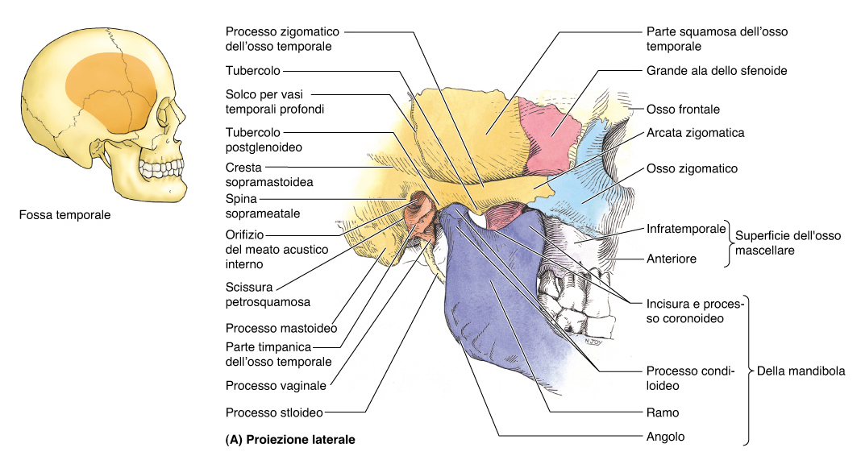
Cranio: visione laterale
Processo frontale dello zigomatico
FOSSA
Temporale
Dalle linee temporali
all’arcata zigomatica

Slide 30
Visione laterale del cranio
FOSSA
Infratemporale
FOSSA
Pterigopaltina

Slide 31
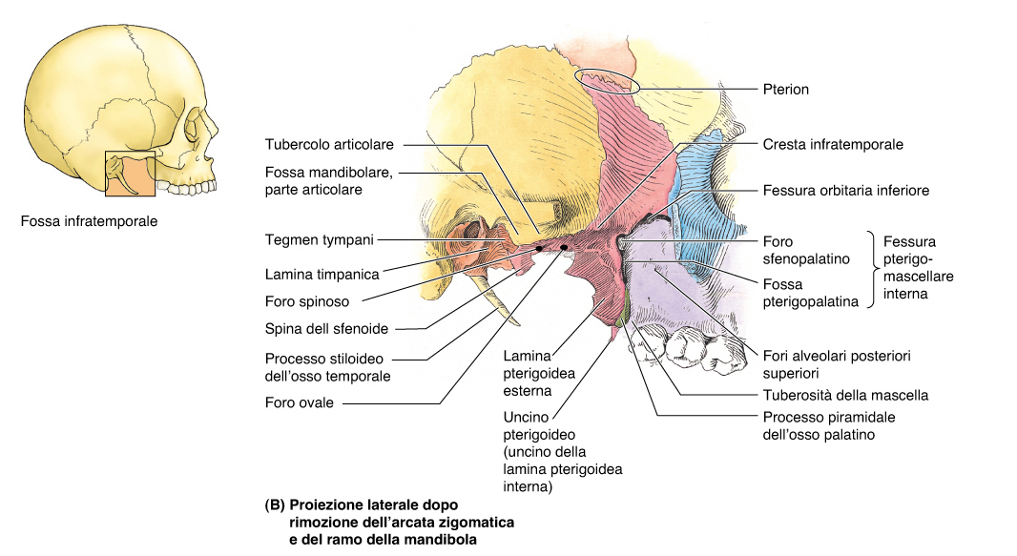
Fossa InfraTemporale
Comunica con :
Fossa temporale
Fossa pterigopalatina -> tramite la fessura pterigomascellare che in alto si continua tramite FOI-> con cavità orbitaria
Fossa cranica media : fori ovale (mandibolare) e spinoso (meningea media)
Notes:
Figura 7-40b

Slide 32
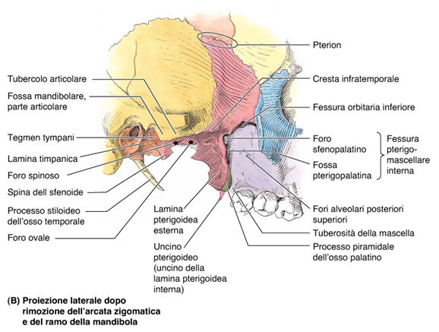
FOSSA Pterigopalatina
Comunica con :
Fossa infratemporale -> fessura pterigomascellare
Cavità nasale: foro sfenopalatino
Cavità orbitaria: fessura orbitaria inferiore
Cavità buccale: canali platini maggiori e minori
Fossa cranica media : foro rotondo (nervo mascellare)

Slide 33
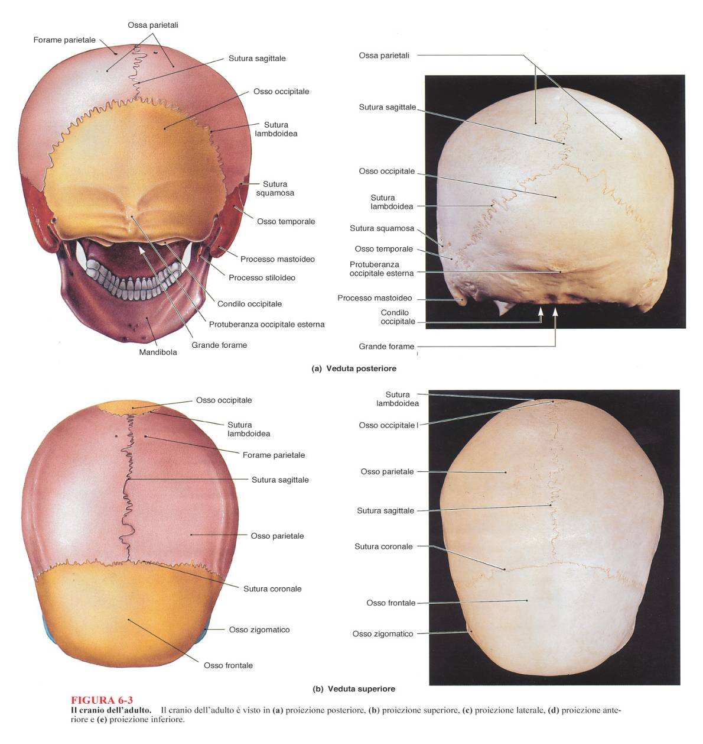
Articolazioni cranio
Volta
Suture (sinartrosi fibrose) -> sinostosi
Suture dentate
Suture squamose
Base del cranio
Sincondrosi (sinartrosi cartilaginee)
ATM Condilartrosi (diartrosi )

Slide 34
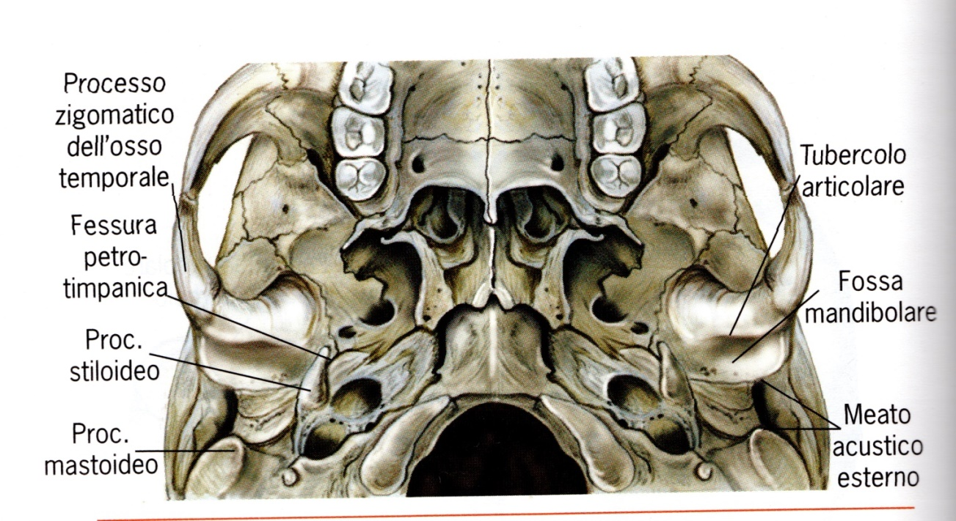
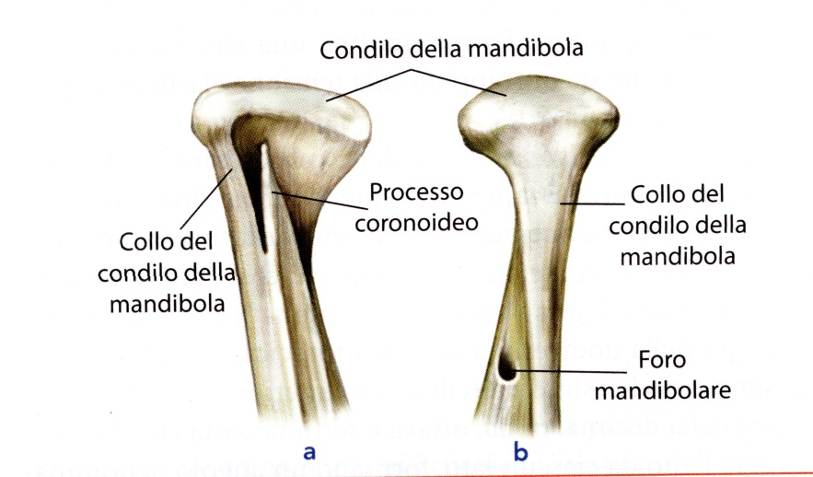
ATM: Condilartrosi (diartrosi doppia) -> per i movimenti mandibolari
Fossa mandibolare e tubercolo articolare
(visione inferiore)

Slide 35
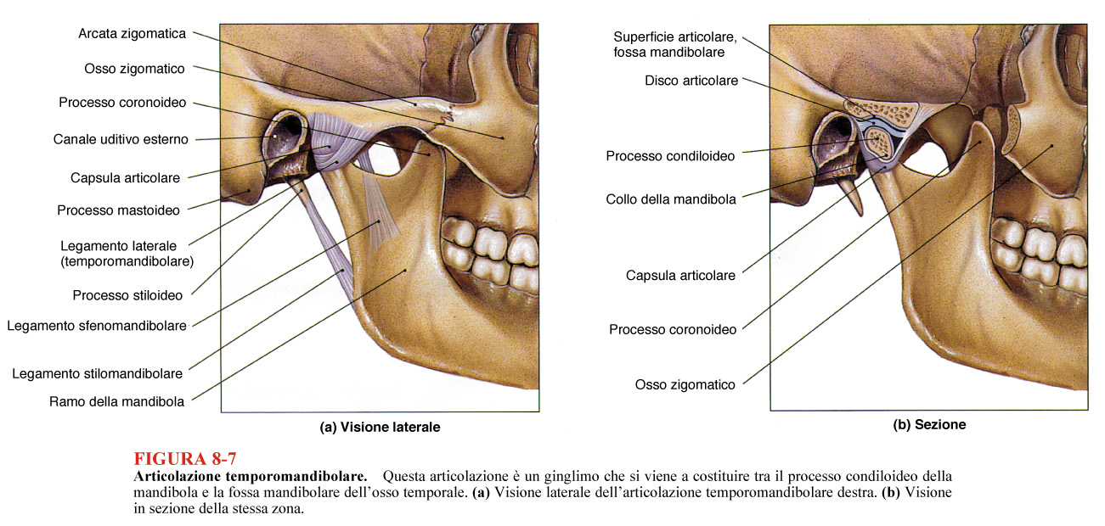
ATM: Condilartrosi (diartrosi doppia) -> per i movimenti mandibolari
Tubercolo articolare

Slide 36
COLONNA VERTEBRALE
RACHIDE: scheletro (vertebre) unito da legamenti e sorretto da voluminose masse muscolari
- Con la testa forma l’asse longitudinale dello scheletro
Sostiene il tronco
Protegge e sostiene il midollo spinale
È segmentaria: costituita da una successione di 33/34 vertebre intervallate dai dischi intervertebrali (vertebre = ossa irregolari)
Le vertebre formano la colonna di sostegno che sorregge il peso di
TESTA, COLLO e TRONCO,
e trasmette il peso allo scheletro degli arti inferiori.

Slide 37
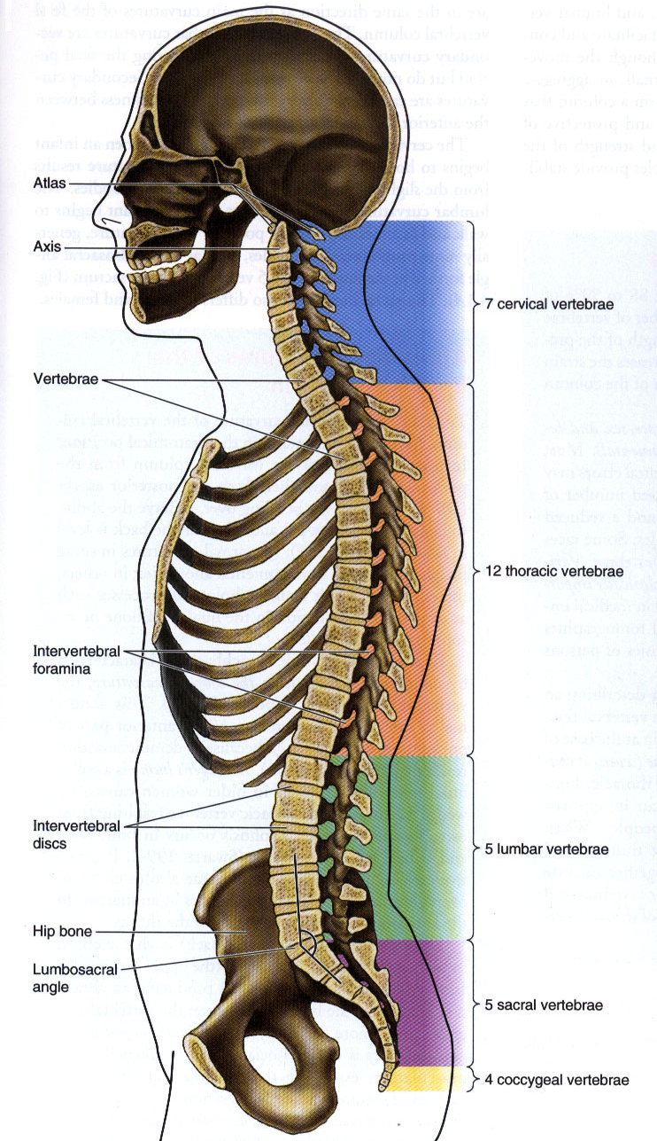
Regioni della Colonna Vertebrale:
5 regioni tot 33-34 vertebre
7 vertebre cervicali
12 vertebre toraciche
5 vertebre lombari
5 vertebre sacrali
4 o 5 vertebre coccigee
Funzioni differenti
Specializzazioni anatomiche
Differenza funzionale
Vertebre intermedie

Slide 38
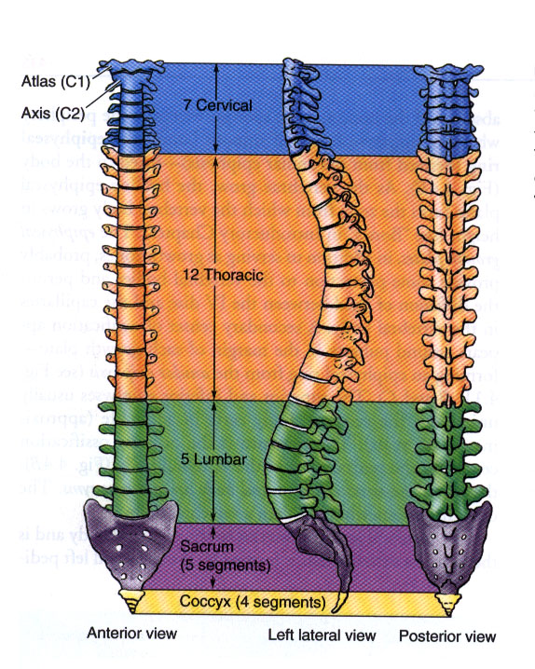
Colonna Vertebrale in toto
Curve fisiologiche della Colonna Vertebrale:
si sviluppano sul piano sagittale
Curve Primarie (CIFOSI):
-Toracica
-Sacrale (sacrococcigea)
Curve Secondarie (LORDOSI):
-Cervicale
-Lombare

Slide 39
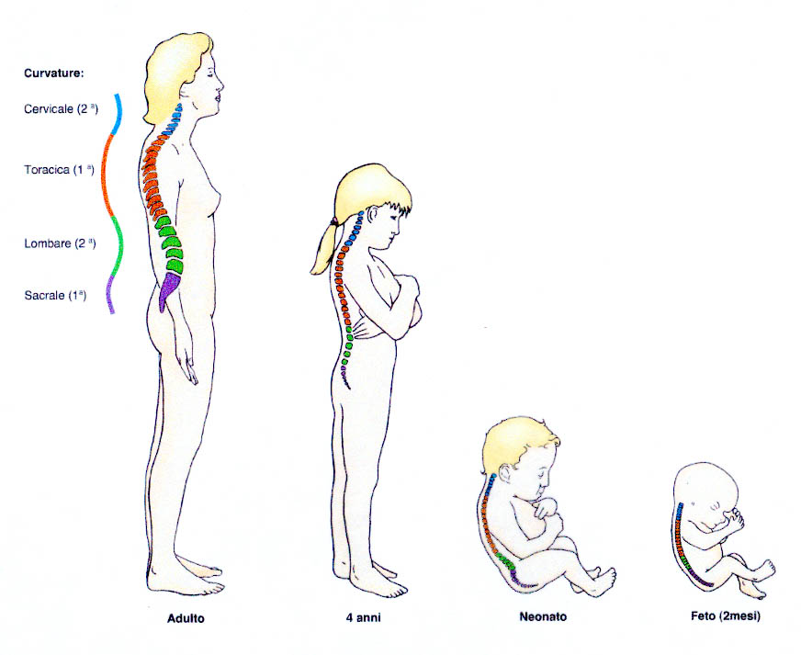
Le curvature della colonna nello sviluppo
1ª: cifosi
2ª: lordosi (o di compensazione)
Curve complete intorno ai 10 anni

Slide 40
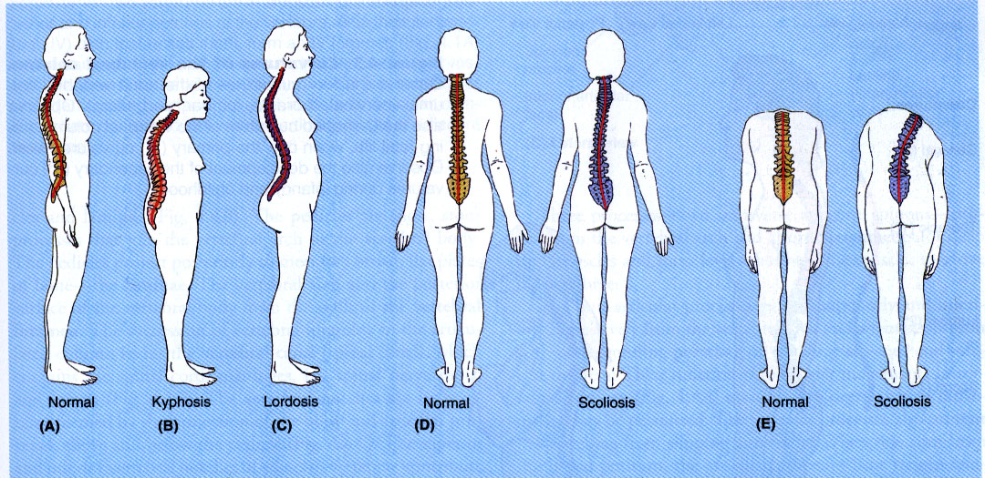
Curve anomale della Colonna Vertebrale
CIFOSI e LORDOSI (piano sagittale)
SCOLIOSI (piano frontale)
• CIFOSI accompagnata da dorso curvo rigido (curva toracica)
• LORDOSI ipotonia dei muscoli addominali con conseguente spinta in avanti dell’addome (curva lombare)
• SCOLIOSI deviazione laterale della colonna (curva anomala sul piano frontale)
- Congenite
- Acquisite

Slide 41
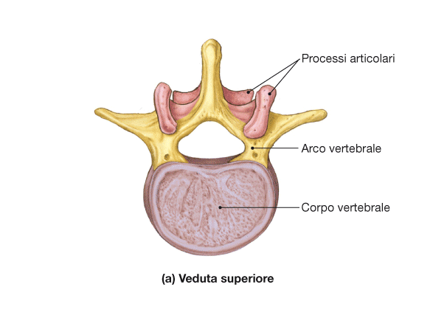
VERTEBRA TIPO
posteriore
anteriore
Le vertebre hanno un piano strutturale comune

Slide 42
VERTEBRA TIPO
Processo spinoso
Posteriormente
(fusione delle 2 lamine dell’arco vertebrale)
Processo articolare
Posteriormente (sup e inf)
(servono per l’articolazione
con le altre vertebre)
Processo trasverso
lateralmente
Foro vertebrale
CANALE o FORO VERTEBRALE
Contiene il midollo spinale
Arco vertebrale
MARGINI DEL FORO VERTEBRALE
Protegge il midollo spinale da possibili lesioni
Pavimento, tetto (2 lamine) e
2 pareti (peduncoli)
Corpo

Slide 43
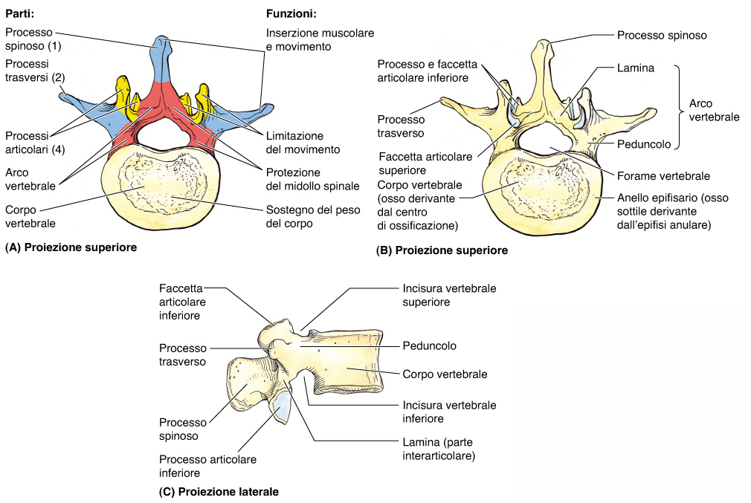

Slide 44
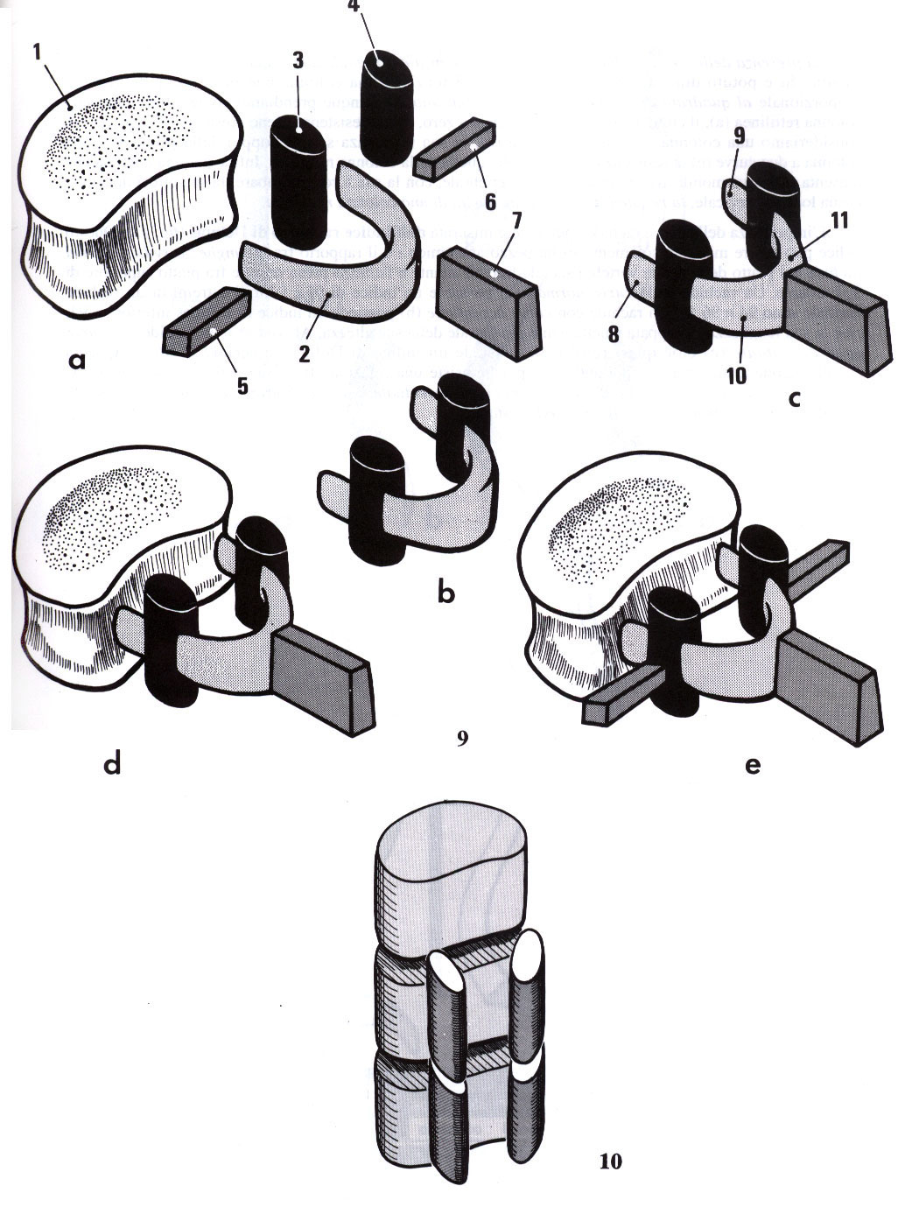
Struttura di una Vertebra tipo
4
3
1
9
6
11
corpo vertebrale
arco vertebrale
processi articolari
Processi articolari
processi trasversi
processi trasversi
processo spinoso
Peduncoli (dell’arco)
Peduncoli (dell’arco)
Lamine (dell’arco)
Lamine (dell’arco)
7
2
8
10
5
1
2
1
2
2

Slide 45

Caratteristiche delle vertebre all’interno delle varie regioni del tronco
Le vertebre appartenenti ad ogni regione presentano caratteristiche morfologiche simili
Le proprietà morfologiche variano da regione a regione
Cervicali: foro trasverso
Toraciche: faccette articolari per le Coste
Lombari: le vertebre più grandi
Sacro e Coccige: Vertebre fuse, forami evidenti

Slide 46

Vertebre CERVICALI
C2-C6
Pr. Spinosi Bifidi
Vertebra prominente

Slide 47

Faccia anteriore della 3° vertebra cervicale
Faccia laterale della 3° vertebra cervicale
Arteria e Vena Vertebrali
Faccia superiore della 3° vertebra cervicale

Slide 48

Atlante ed Epistrofeo
Sorreggono la testa e ne permettono i movimenti
Fossetta del dente
Masse laterali
Atlante
La prima vertebra cervicale
(atlante=C1) manca del corpo.
I processi trasversi, molto
estesi, sono denominati ALI
Legamento trasverso: separa il foro in due parti
(Concave ed allungate)
(Piane)
Epistrofeo (o Asse)
La seconda vertebra cervicale (epistrofeo=C2) presenta un processo articolare detto DENTE DELL’EPISTROFEO.
Processi trasversi ridotti.

Slide 49


Articolazioni cranio-vertebrali: Articolazioni atlanto-occipitali

Slide 50
Articolazione atlanto-epistrofica mediana o atlo-odontoidea (tra Atlante ed Epistrofeo)
(ginglimo assiale o trocoide)
Arco anteriore
Il dente funziona da perno per la rotazione: no disco intervertebrale
Questa articolazione serve per dire “no”
Attenzione: problema della dislocazione!!!

Slide 51
Vertebre CERVICALI
C2-C6
Pr. Spinosi Bifidi
Vertebra prominente

Slide 52

Vertebre TORACICHE
NB: faccette articolari per le coste
Vertebre toraciche con caratteristiche distintive:
1°: faccetta articolare superiore per la prima costa e semifaccetta inferiore per la seconda
10°: faccetta articolare superiore per la decima costa
11° e 12°: si articolano con le coste solo a livello della testa

Slide 53

Vertebre LOMBARI
Processo costiforme
Tubercolo mammillare
Processo accessorio

Slide 54

Osso SACRO
Forma di piramide quadrangolare
Base,
apice,
faccia pelvica,
faccia posteriore ,
facce laterali

Slide 55

Margine anteriore prominente
(residuo vertebre
della coda)

Slide 56

(docce sacrali)
(processi spinosi)
(processi articolari)
(processi trasversi)
COCCIGE

Slide 57

Riepilogo sulle differenze regionali

Slide 58


ARTICOLAZIONI VERTEBRALI
ARTRODIA
Articolazioni zigapofisarie
Tra i processi articolare superiore ed inferiore di due vertebre contigue.
SINFISI
Articolazioni intersomatiche
Fra i Piatti vertebrali di due vertebre contigue e il disco intervertebrale compreso
Il Disco intervertebrale ha una funzione ammortizzante, contribuisce alla formazione delle curve rachidee e costituisce la sede principale di tutti i movimenti che si compiono fra le vertebre (deformabile)

Slide 59

Struttura del Disco Intervertebrale
N: Nucleo Polposo:di natura fibrogelatinosa, molto idrofilo, deformabile ma non comprimibile
Agisce come ammortizzatore rispetto alle forze assiali e come cuscinetto deformabile, nei movimenti vertebrali
A: Anello Fibroso: costituito da una successione di lamine fibrose concentriche contenenti fasci di fibre a decorso parallelo ma incrociato rispetto ai fasci delle lamine vicine
N
A

Slide 60
Scheletro del TORACE

Slide 61
GABBIA TORACICA
Vertebre Toraciche:
tratto toracico della
colonna vertebrale
(posteriormente)
- Sterno (anteriormente)
- Coste (lateralmente)
Lo scheletro del torace è costituito
dalla gabbia toracica
Forma a tronco di cono.
Apertura superiore ristretta; apertura inferiore larga con un contorno irregolare a forma di V capovolta.
La gabbia toracica delimita il mediastino e le logge pleuro-polmonari.
L’ apertura toracica inferiore è chiusa dal muscolo diaframma.

Slide 62
Funzioni della gabbia toracica
protegge il cuore i polmoni e altre strutture poste nella cavità toracica
serve come punto di inserzione per i muscoli coinvolti:
- nella respirazione,
- nella posizione della colonna vertebrale,
- nei movimenti del cinto scapolare e dell’arto superiore

Slide 63

STERNO
Osso piatto di circa 15 cm di lungh.,
posto nella parte anteriore e
mediana del torace.
E’ composto da 3 segmenti:
- Manubrio
    (incisura giugulare,
    incisure clavicolari,
    Incisure per la I costa,
    Semifaccetta per la II costa)
- Corpo
    (incisure per la II (semifaccetta),
    III, IV, V, VI e VII (semifaccetta)
    costa)
- Processo xifoideo

Slide 64
COSTE
12 paia di ossa di forma allungata, composte da una parte posteriore (ossea) e da una parte anteriore (cartilaginea).
Posteriormente si articolano con le 12 vertebre toraciche, anteriormente direttamente o meno con lo sterno attraverso la corrispondente cartilagine (ialina).
In età avanzata le cartilagini costali tendono ad
ossificare in superficie, diventando fragili
coste vere, le prime 7 paia
coste false (non raggiungono lo sterno), dalla 8° alla 12°:
- coste asternali, 8°, 9° e 10°
- coste fluttuanti, la 11° e 12°.

Slide 65

COSTE
Le coste sono ossa allungate, piatte e curve in cui si distinguono un corpo, due estremità, sternale e vertebrale, e un collo che precede l’estremità vertebrale - testa - e da cui si proietta il tubercolo.
Il margine inferiore delle coste presenta un solco costale in cui decorrono vasi sanguigni e nervi intercostali.
Testa e tubercolo si articolano con le vertebre, rispettivamente con il corpo o i processi trasversi.

Slide 66


Slide 67
COSTE

